Slide 1
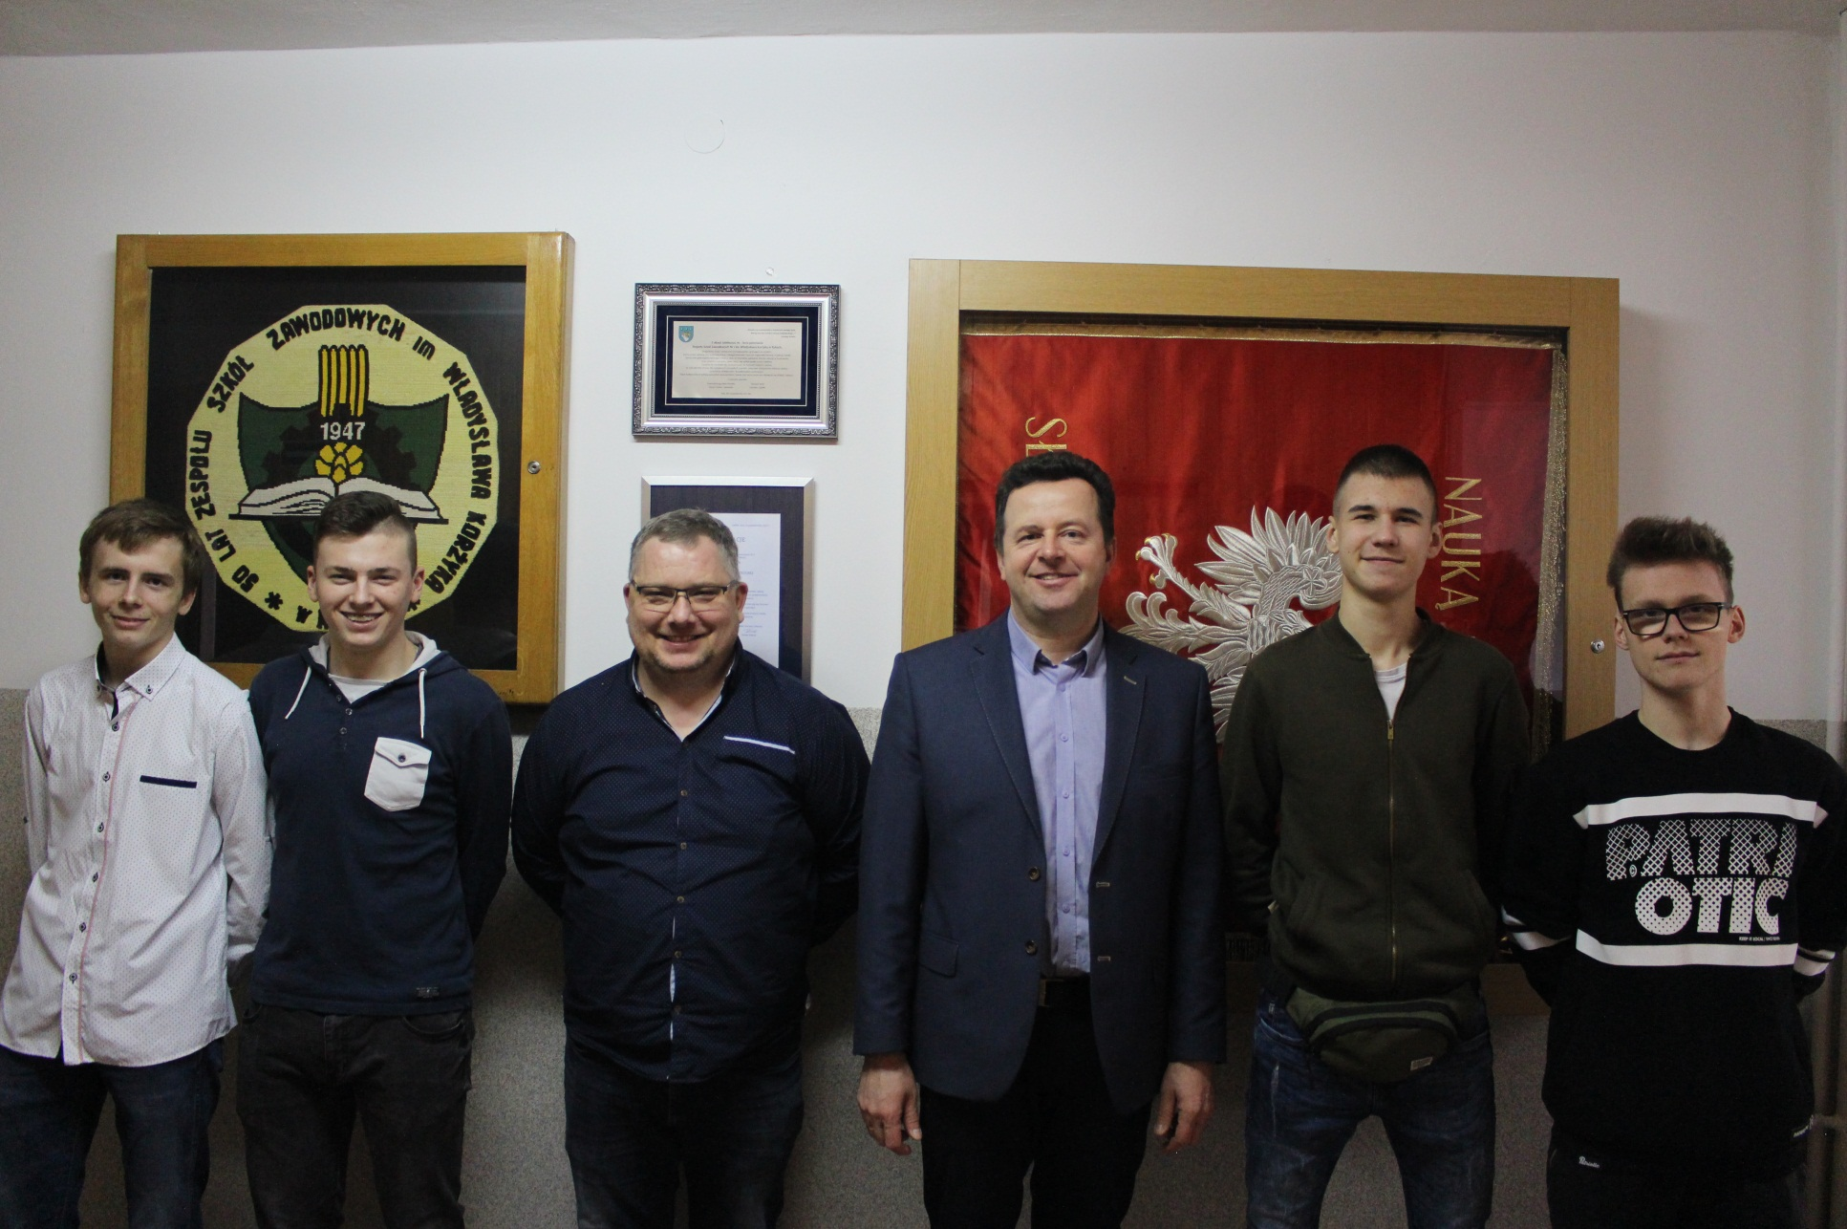
Zespół Szkół Zawodowych Nr 1 w Rykach
www.mechanikryki.pl
Notes:
1

Slide 2
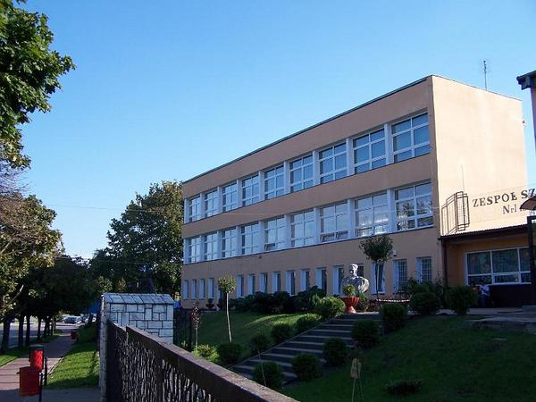
10 powodów dla których warto wybrać naszą szkołę:
Notes:
2

Slide 3
1. Posiadamy wiele kierunków kształcenia
do wyboru:
Notes:
3

Slide 4
Notes:
4

Slide 5
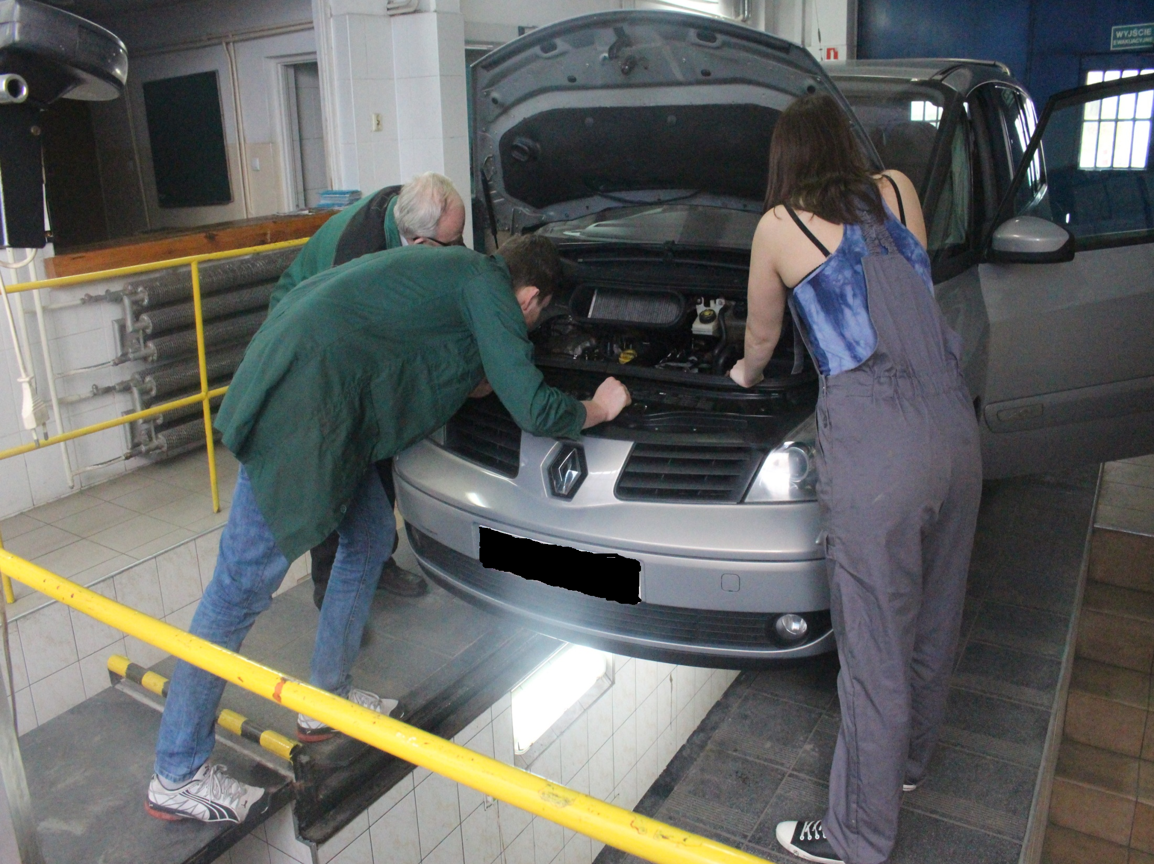
Notes:
5

Slide 6
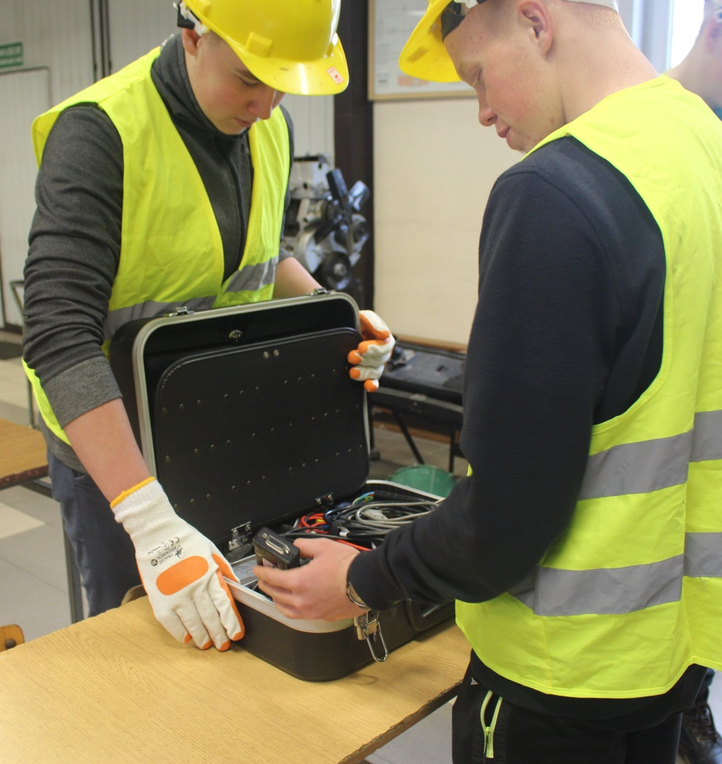
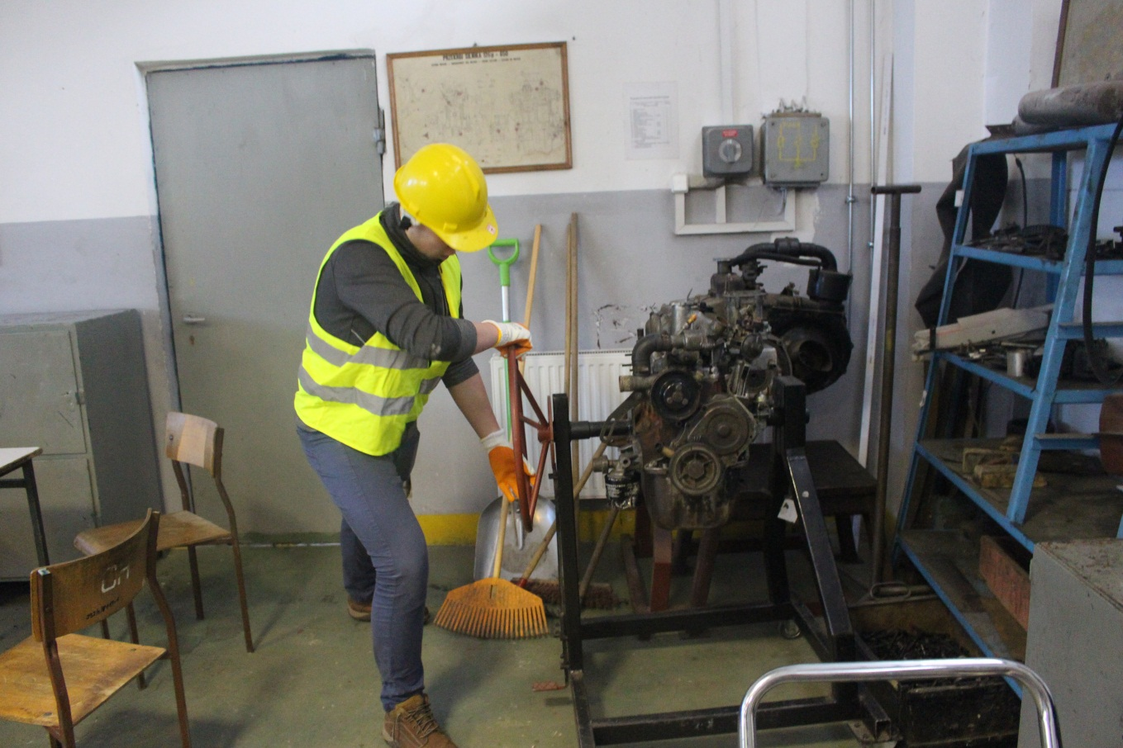
Notes:
6

Slide 7
TECHNIKUM MECHANIZACJI ROLNICTWA I AGROTRONIKI
Notes:
7

Slide 8
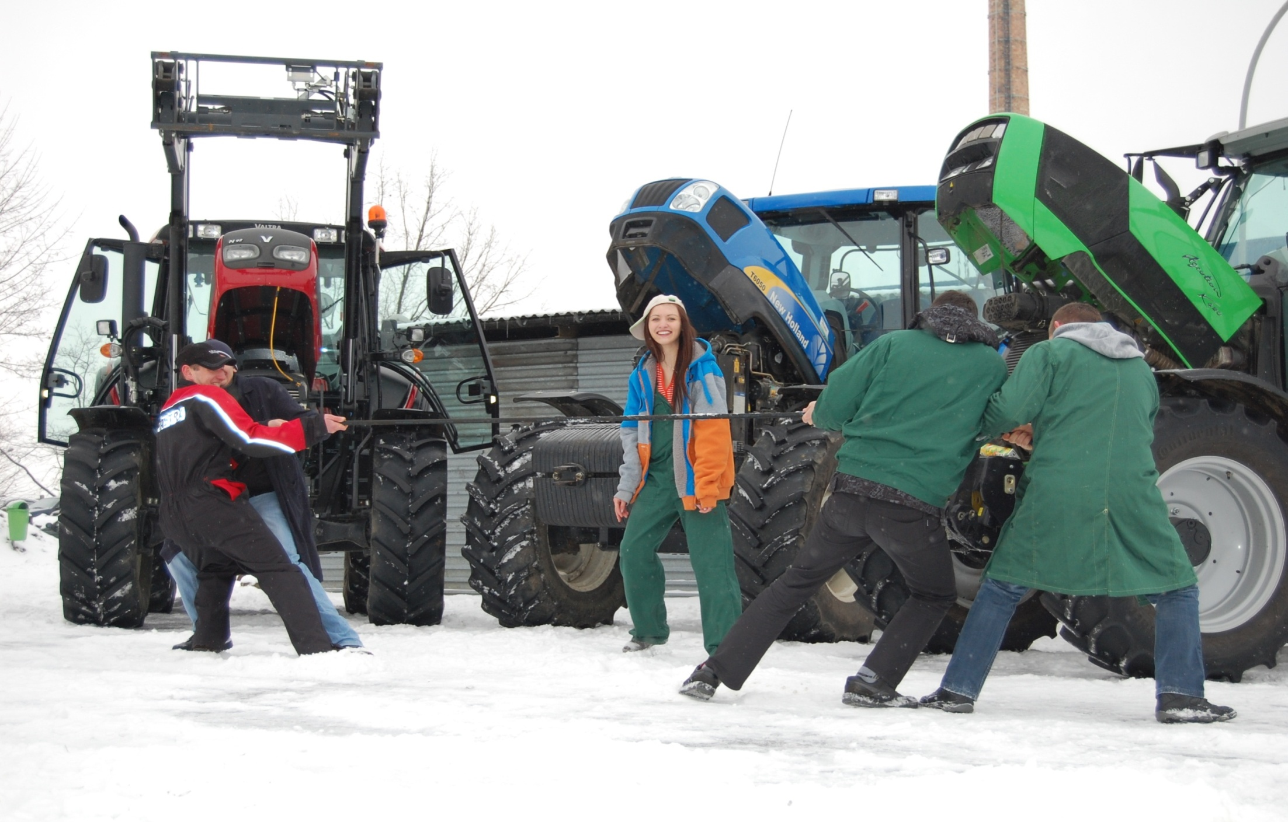
Notes:
8

Slide 9
Notes:
9

Slide 10
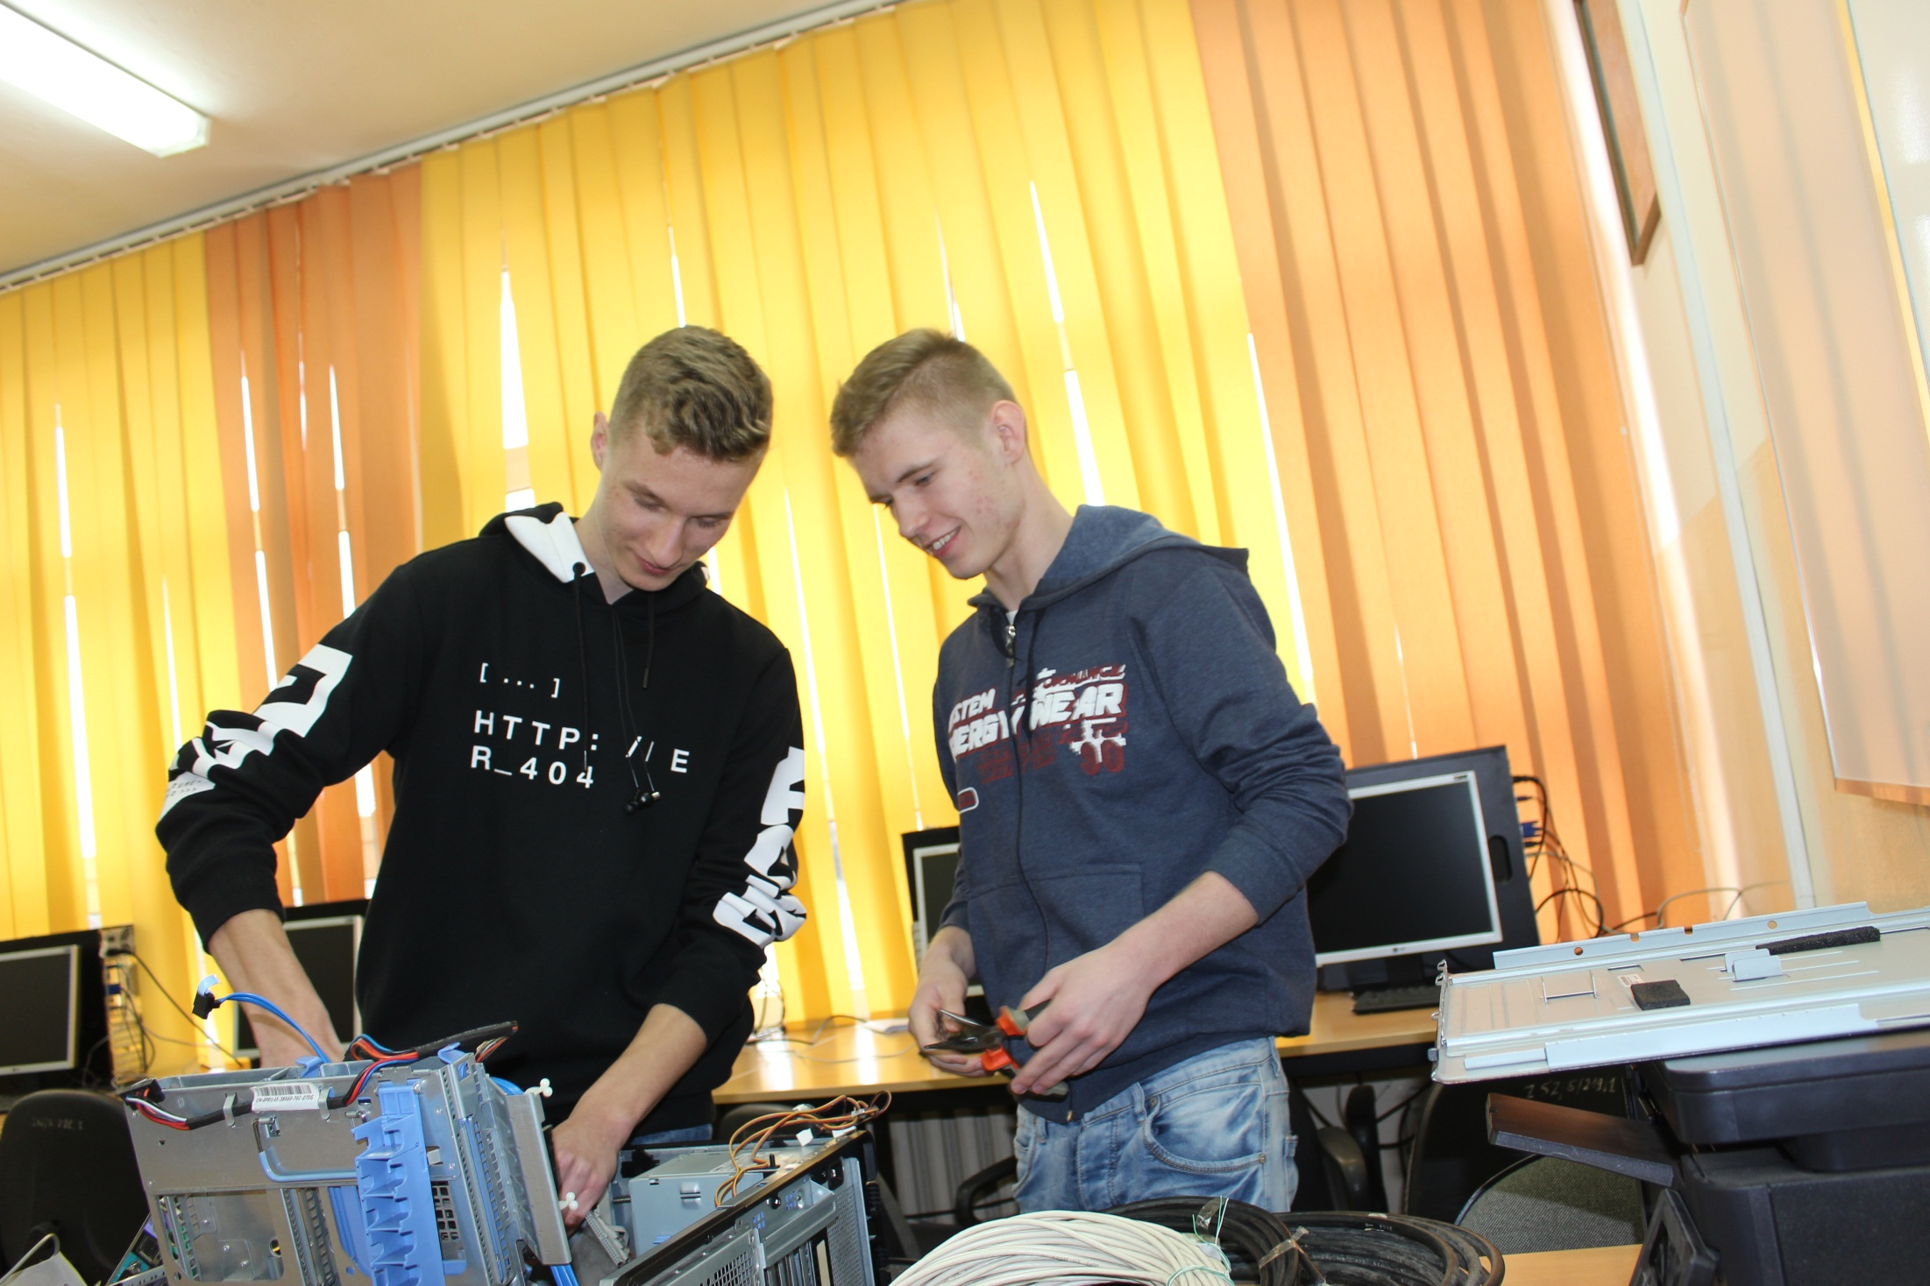
Notes:
10

Slide 11
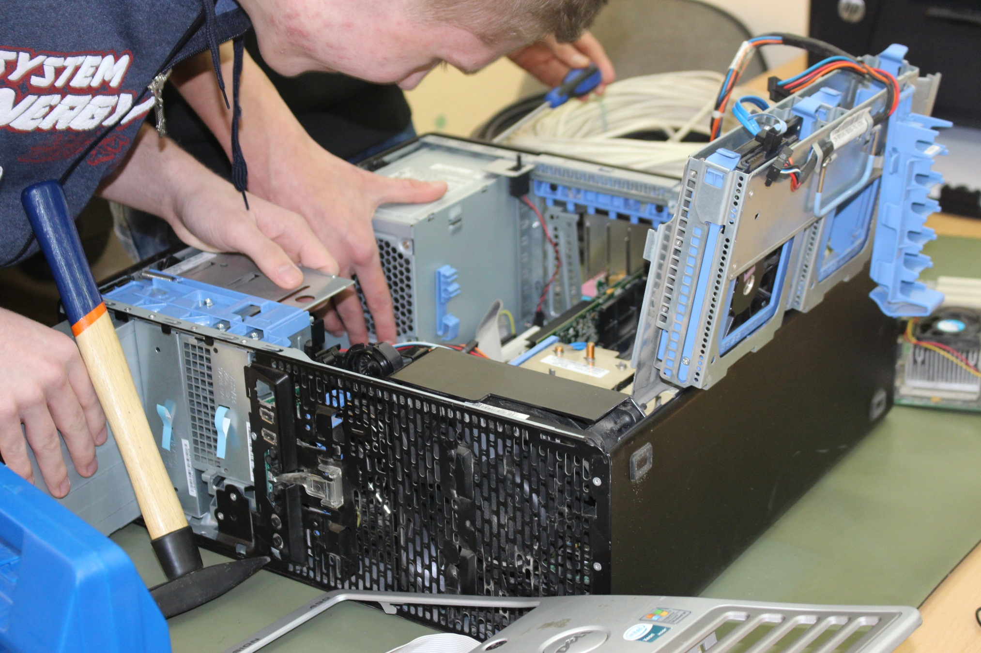
Notes:
11

Slide 12
Notes:
12

Slide 13
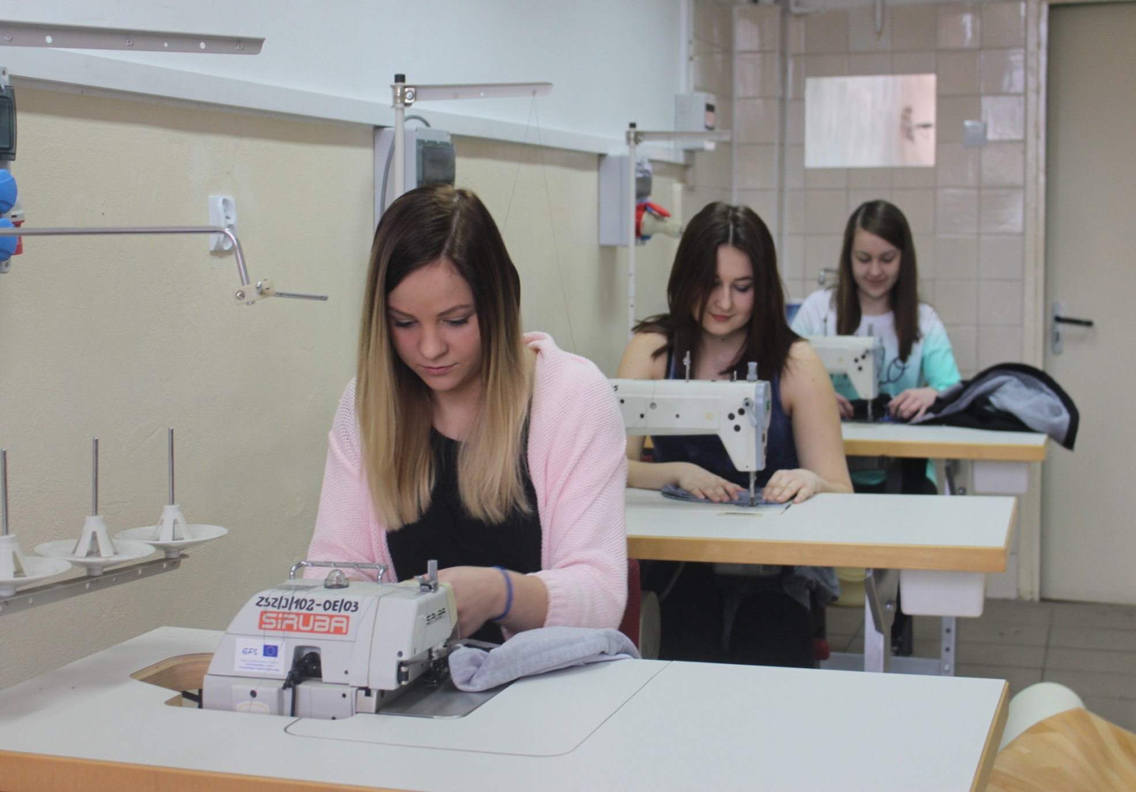
Notes:
13

Slide 14
Notes:
14

Slide 15
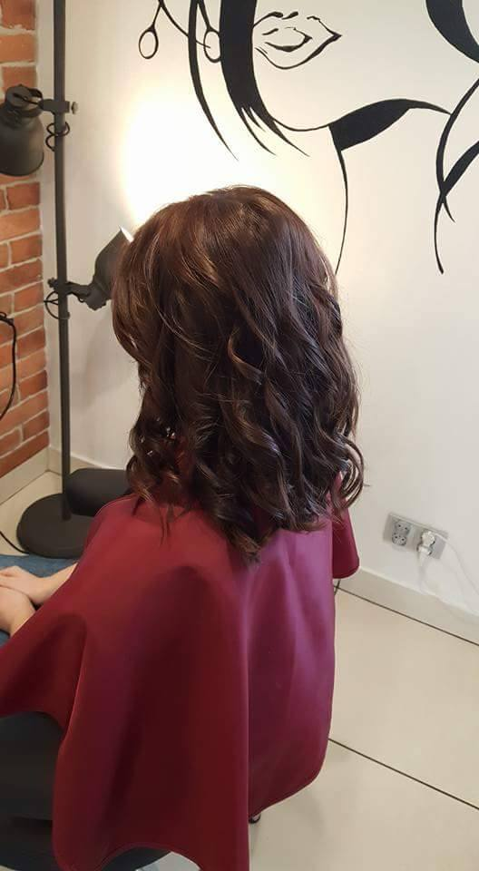
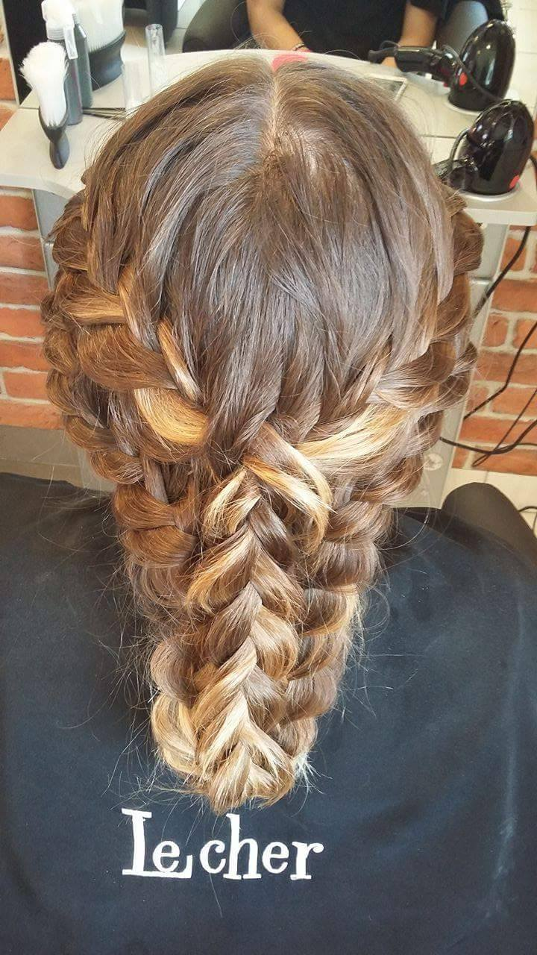
Notes:
15

Slide 16
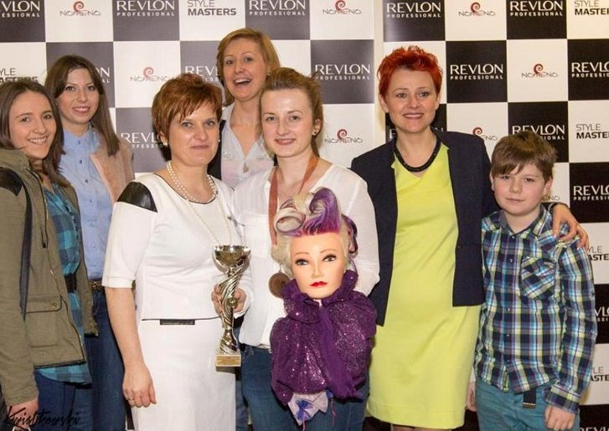
Mistrzostwa fryzjerstwa damskiego, Lublin
Notes:
16

Slide 17
2. Kształcimy się, ale także rozwijamy nasze pasje
Notes:
17

Slide 18
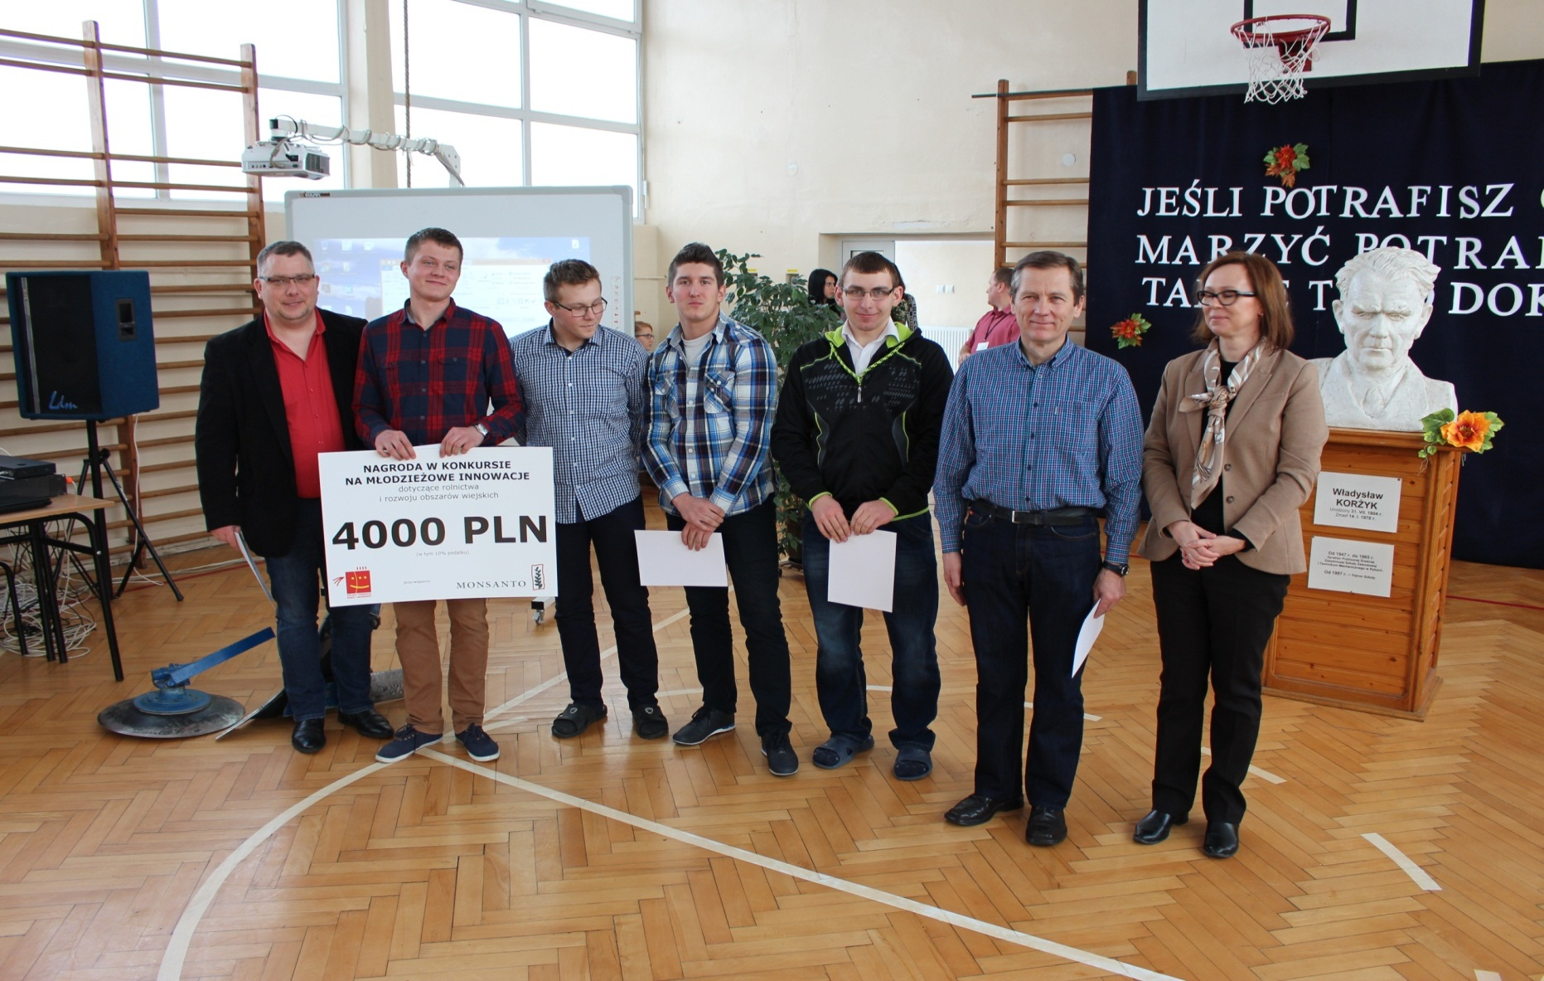
KONKURS NA MŁODZIEŻOWE INNOWACJE DOTYCZĄCE ROLNICTWA
I ROZWOJU OBSZARÓW WIEJSKICH
Notes:
18

Slide 19
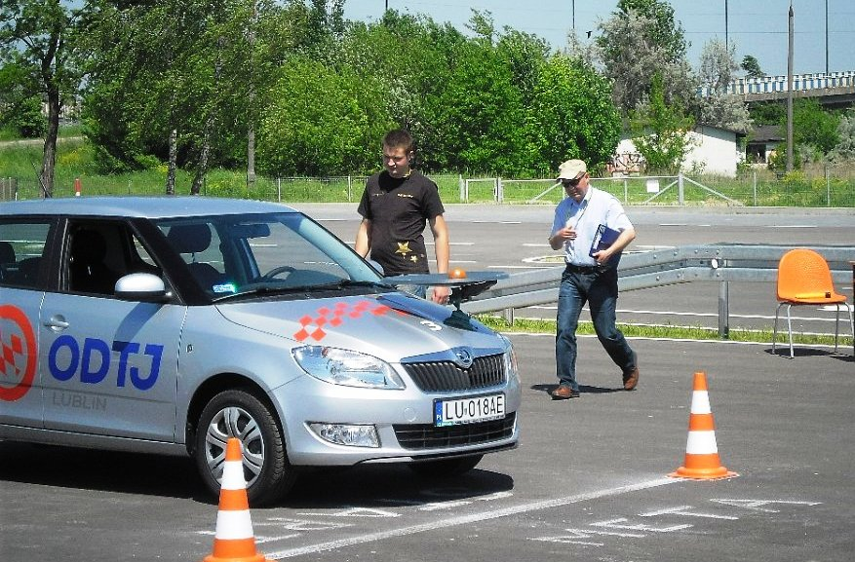
Konkurs motoryzacyjny
Notes:
19

Slide 20
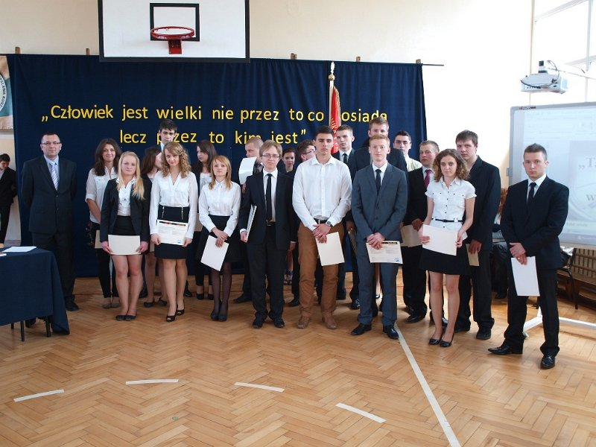
Międzynarodowy certyfikat CISCO
Przygotowujemy uczniów do uzyskania Certificate of Course Completion – IT Essentials: PC Hardware and Software Cisco Networking Academy oraz CCNN semestry 1-4( jako jedyni w powiecie ryckim).
Notes:
20

Slide 21
3. Zdobywamy dodatkowe kwalifikacje dzięki kursom
Notes:
21

Slide 22
Notes:
22

Slide 23
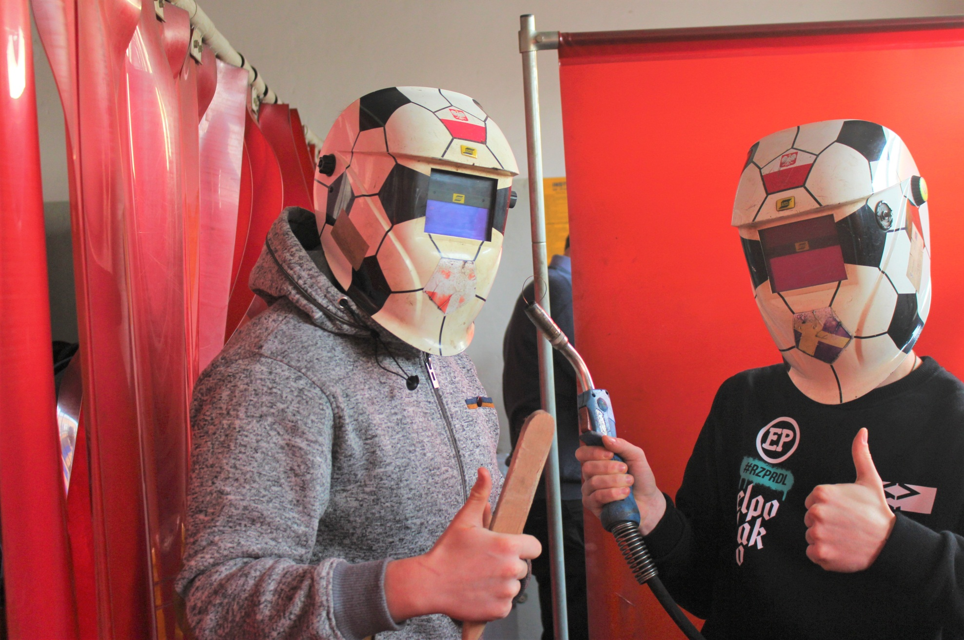
Notes:
23

Slide 24
Szkolenia branżowe
Oferujemy zajęcia praktyczne w firmie „ARGA”
Uczniowie mają możliwość udziału w szkoleniach:
- Firma LUK – „Dwumasowe koło zamachowe”
- Castrol – „Oleje i płyny samochodowe”
- „ Świece i układy zapłonowe”
- „Chemia samochodowa. Toksykalia w motoryzacji”
Notes:
24

Slide 25
Współpraca z uczelniami :
UMCS
POLITECHNIKA LUBELSKA
POLITECHNIKA WARSZAWSKA
WAT
WSEiI
UNIWERSYTET PRZYRODNICZY W LUBLINIE
Notes:
25

Slide 26
Notes:
26

Slide 27
Projekty unijne
Kurs stosowania środków ochrony roślin sprzętem naziemnym,
Kurs spawania metodą MIG+MAG+TIG,
Kurs operatorów wózków widłowych z napędem spalinowym i elektrycznym,
Kurs operatorów koparko-ładowarki,
Kurs programowania urządzeń sterowanych numerycznie CNC,
Kurs kierowców w zakresie kat.C z kwalifikacją wstępną,
Szkolenie - Pracownik usług kosmetycznych.

Slide 28
Programowanie witryn internetowych
Podstawy techniki światłowodowej
Inżynieria projektowania komputerowego 2D i 3D
Programowanie i obsługiwanie procesu druku 3D
Animacje 3D
Szkolenie on-line Access + SQL
Język angielski dla projektantów stron www
Naprawa wtryskiwaczy Common Rail

Slide 29
4. Posiadamy świetnie wyposażone pracownie
Notes:
29

Slide 30
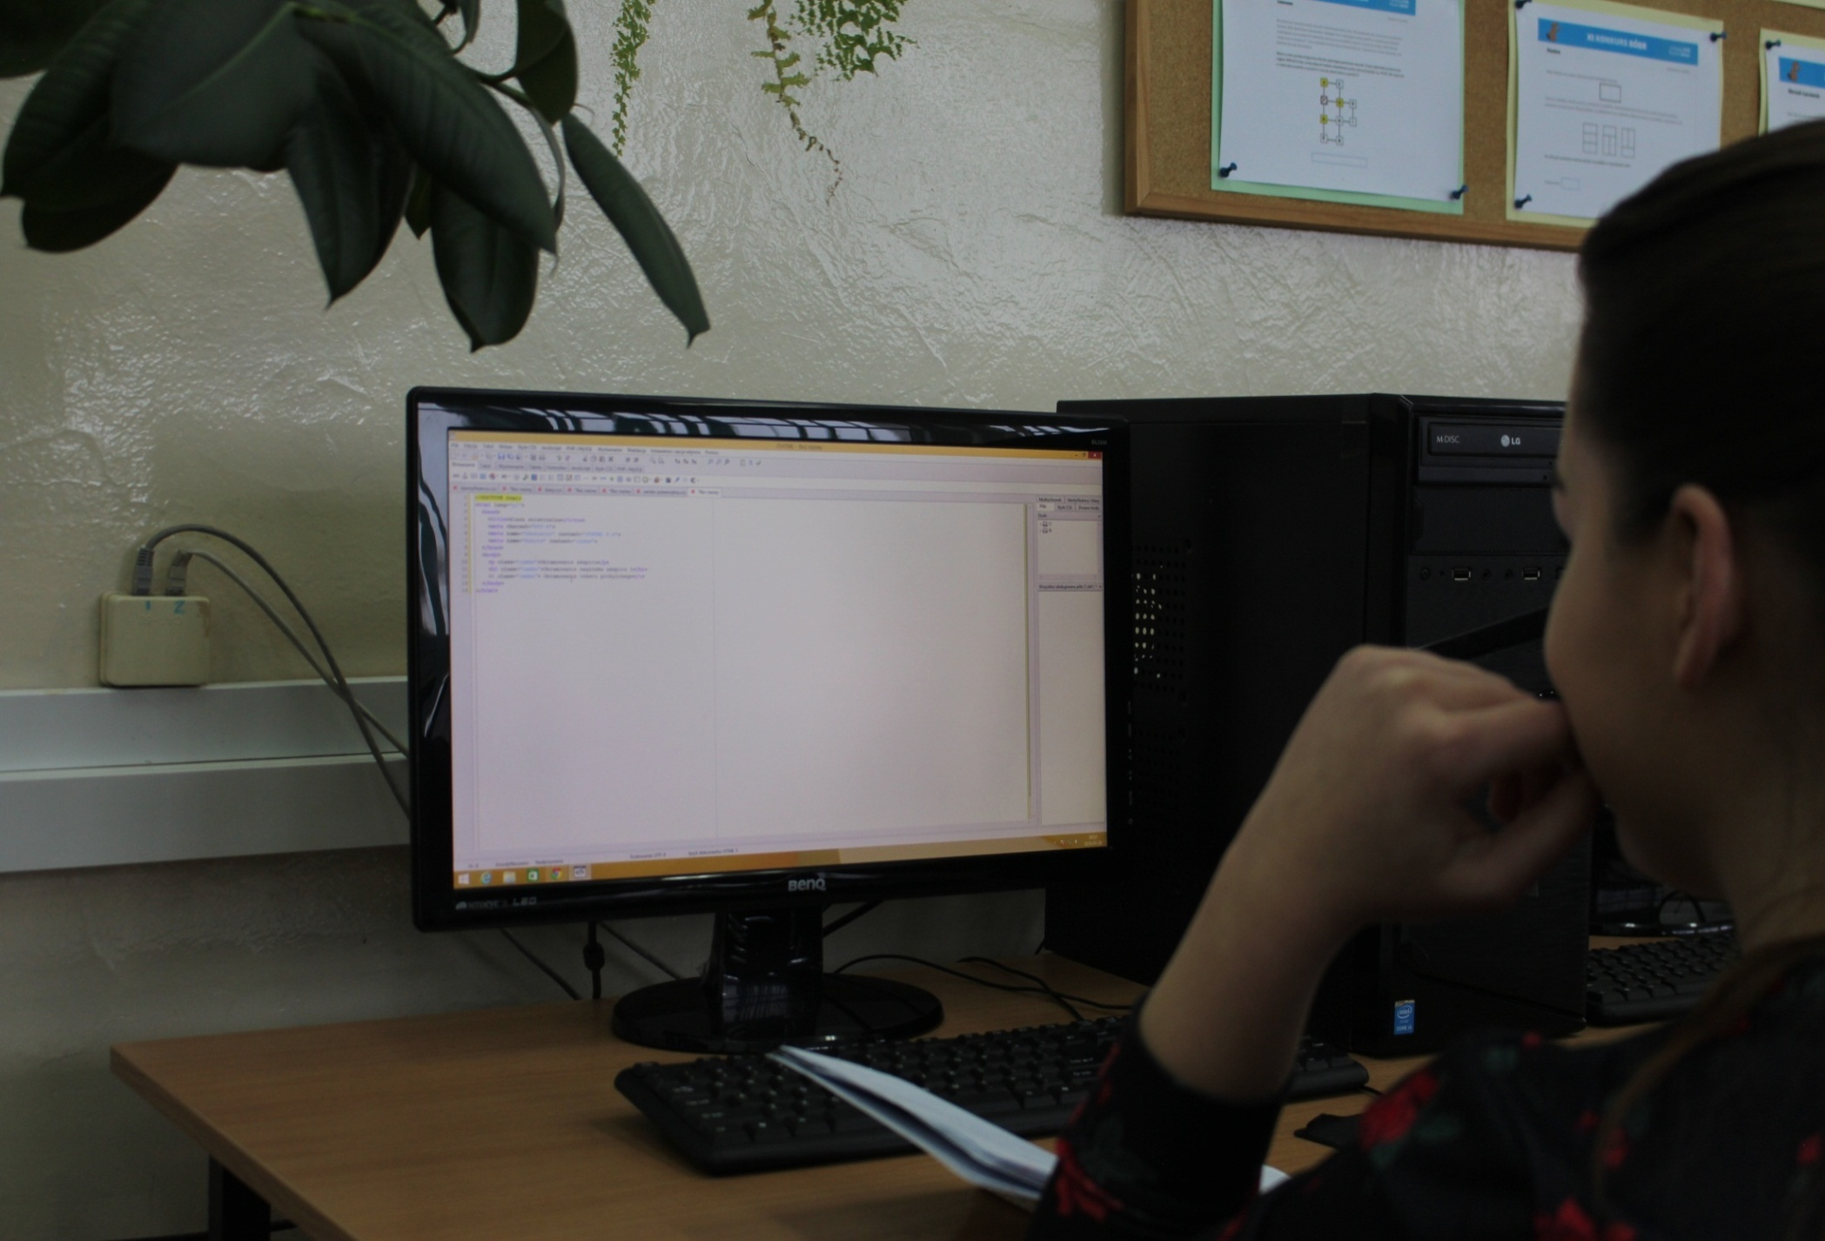
Notes:
30

Slide 31
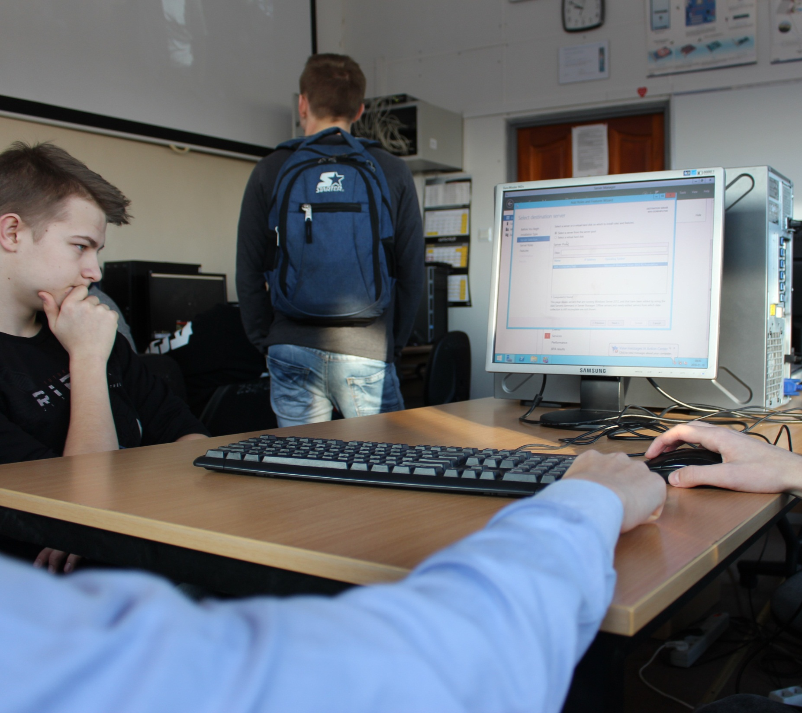
Notes:
31

Slide 32
5. Nasi nauczyciele to świetnie wykształcona kadra …
Notes:
32

Slide 33
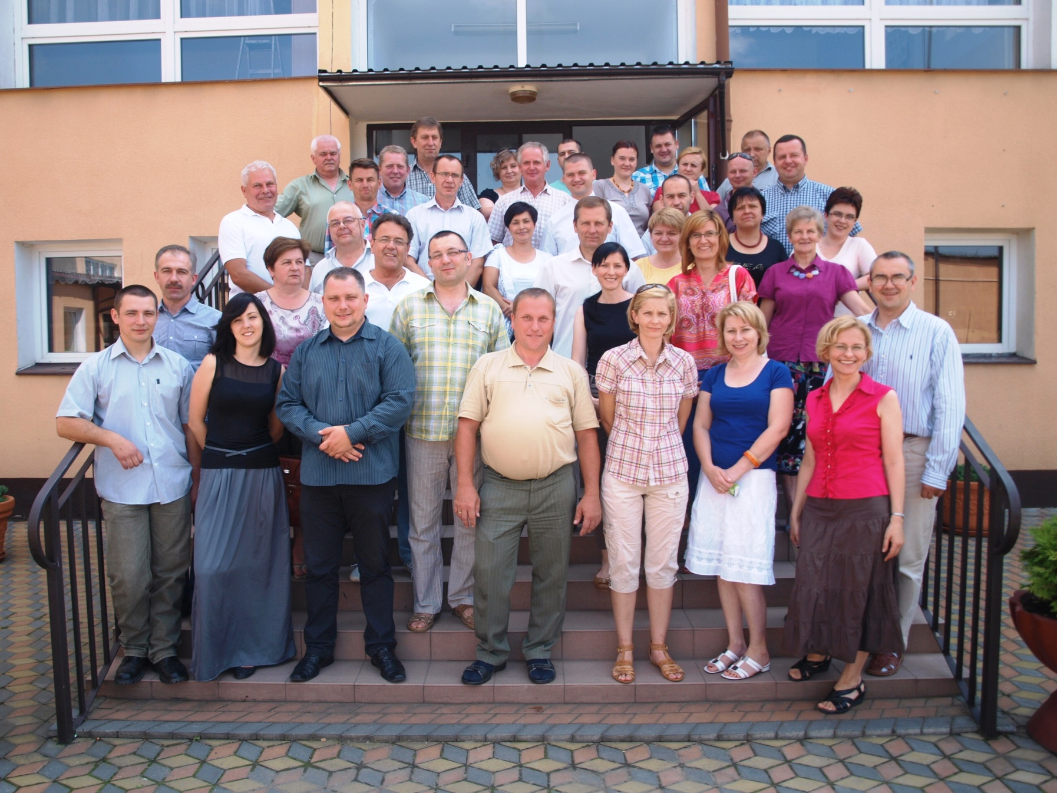
Notes:
33

Slide 34
… ale to także bliscy nam ludzie, którzy wspierają nas
każdego dnia
Notes:
34

Slide 35
TYLKO U NAS :
Notes:
35

Slide 36
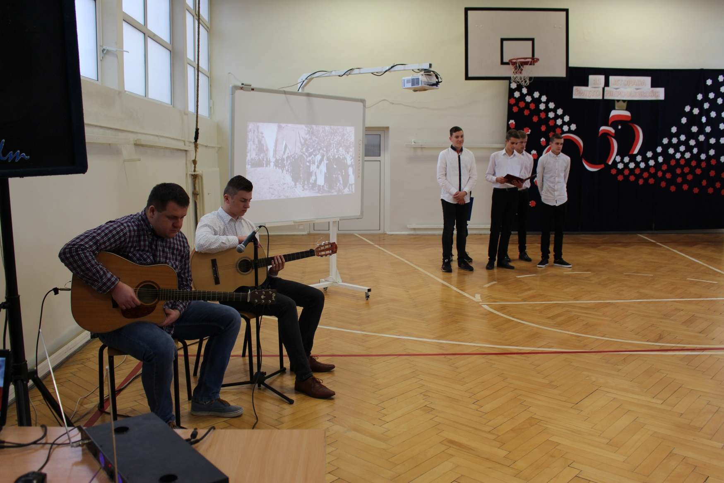
Tylko u nas zagrasz na gitarze z nauczycielem języka angielskiego
Notes:
36

Slide 37
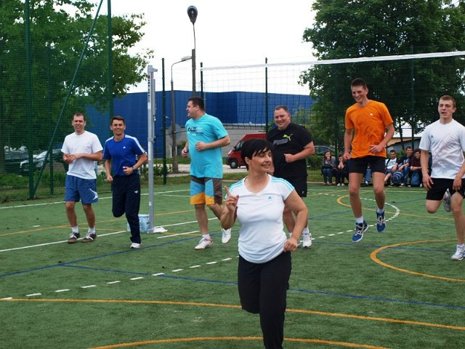
Spalisz trochę kalorii z gronem pedagogicznym:
Notes:
37

Slide 38
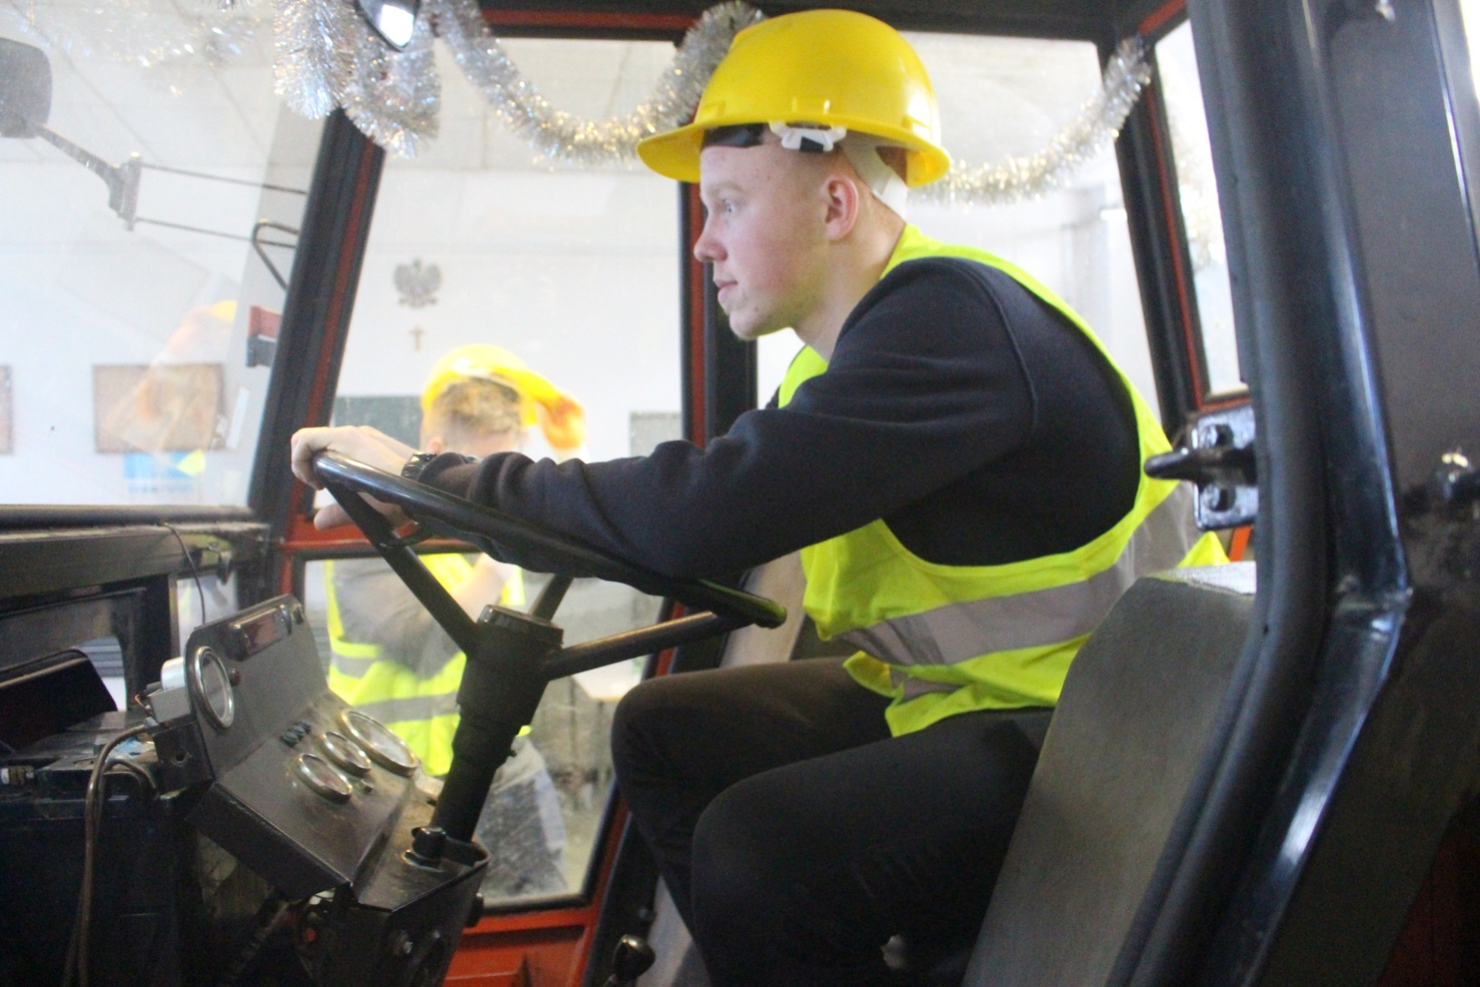
Nauczysz się jazdy ciągnikiem
Notes:
38

Slide 39
6. Zdobywamy wiedzę, ale także pracujemy nad kondycją fizyczną
Notes:
39

Slide 40
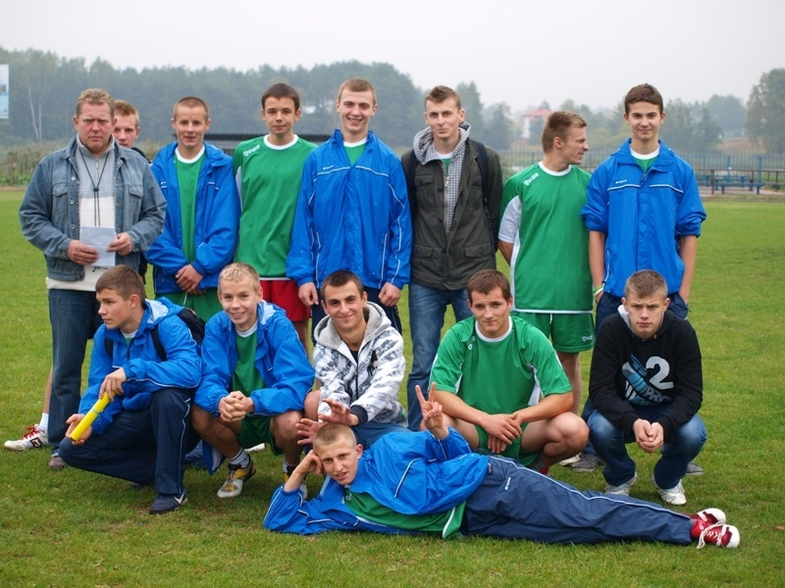
Drużyna lekkoatletyczna
Notes:
40

Slide 41
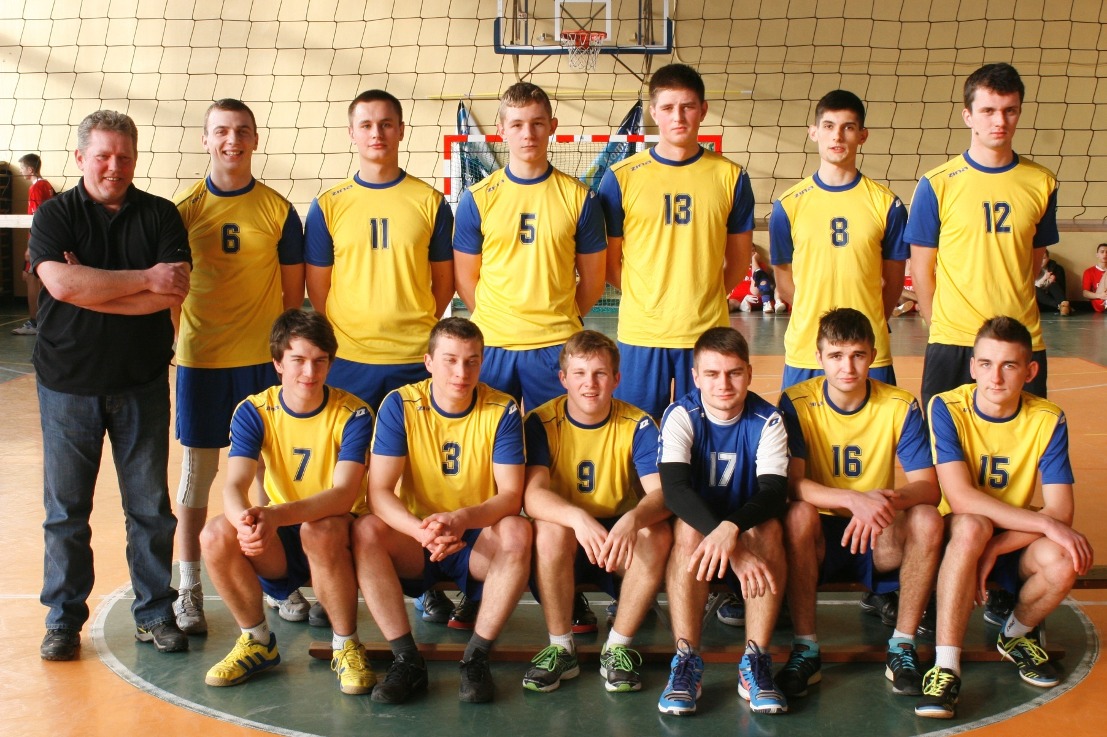
Drużyna piłki siatkowej
Notes:
41

Slide 42
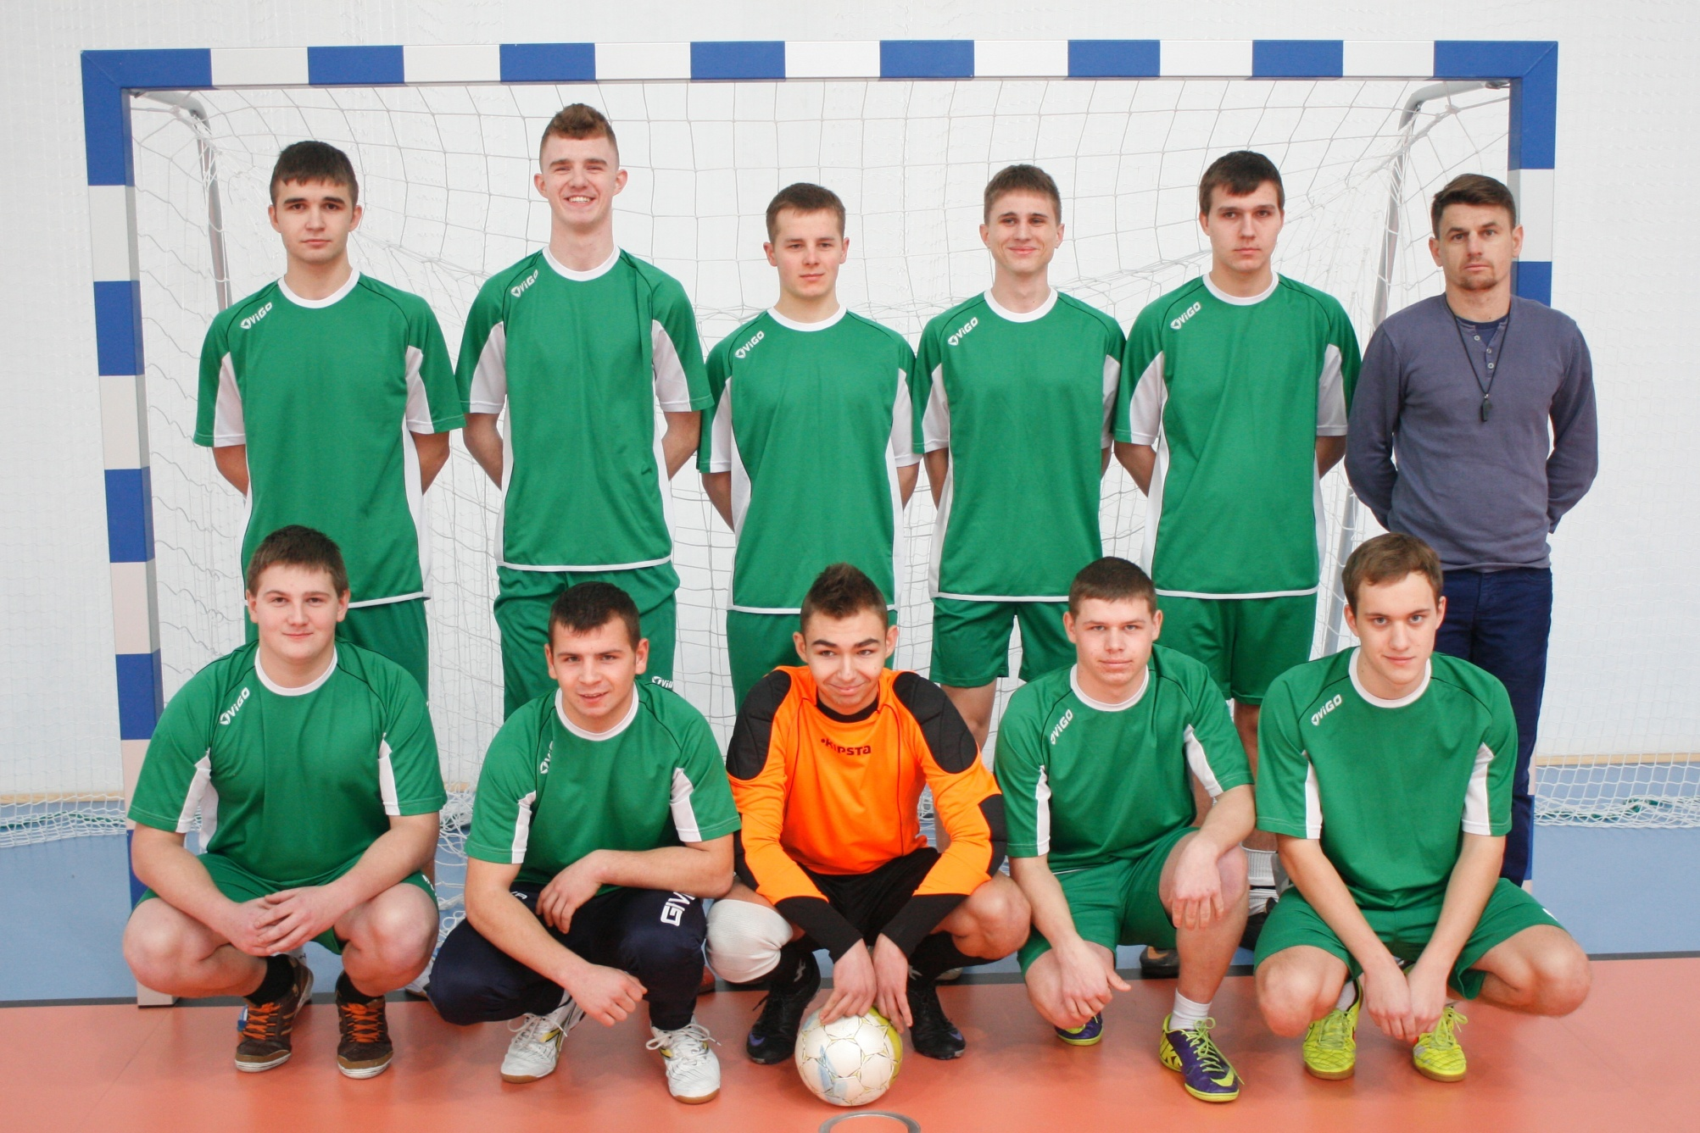
Drużyna piłki nożnej
Notes:
42

Slide 43
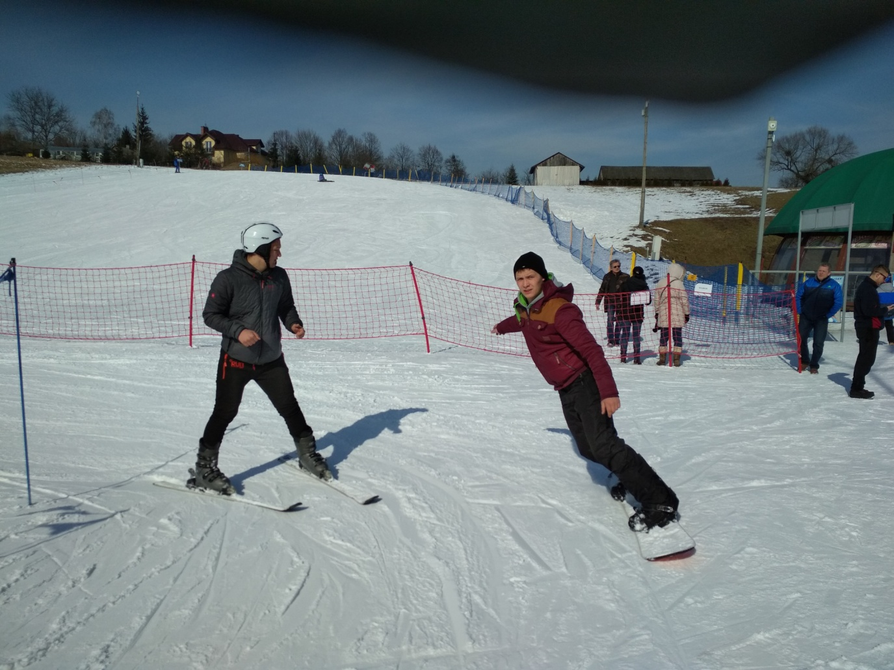
WYJAZDY
SPORTOWE
Notes:
43

Slide 44
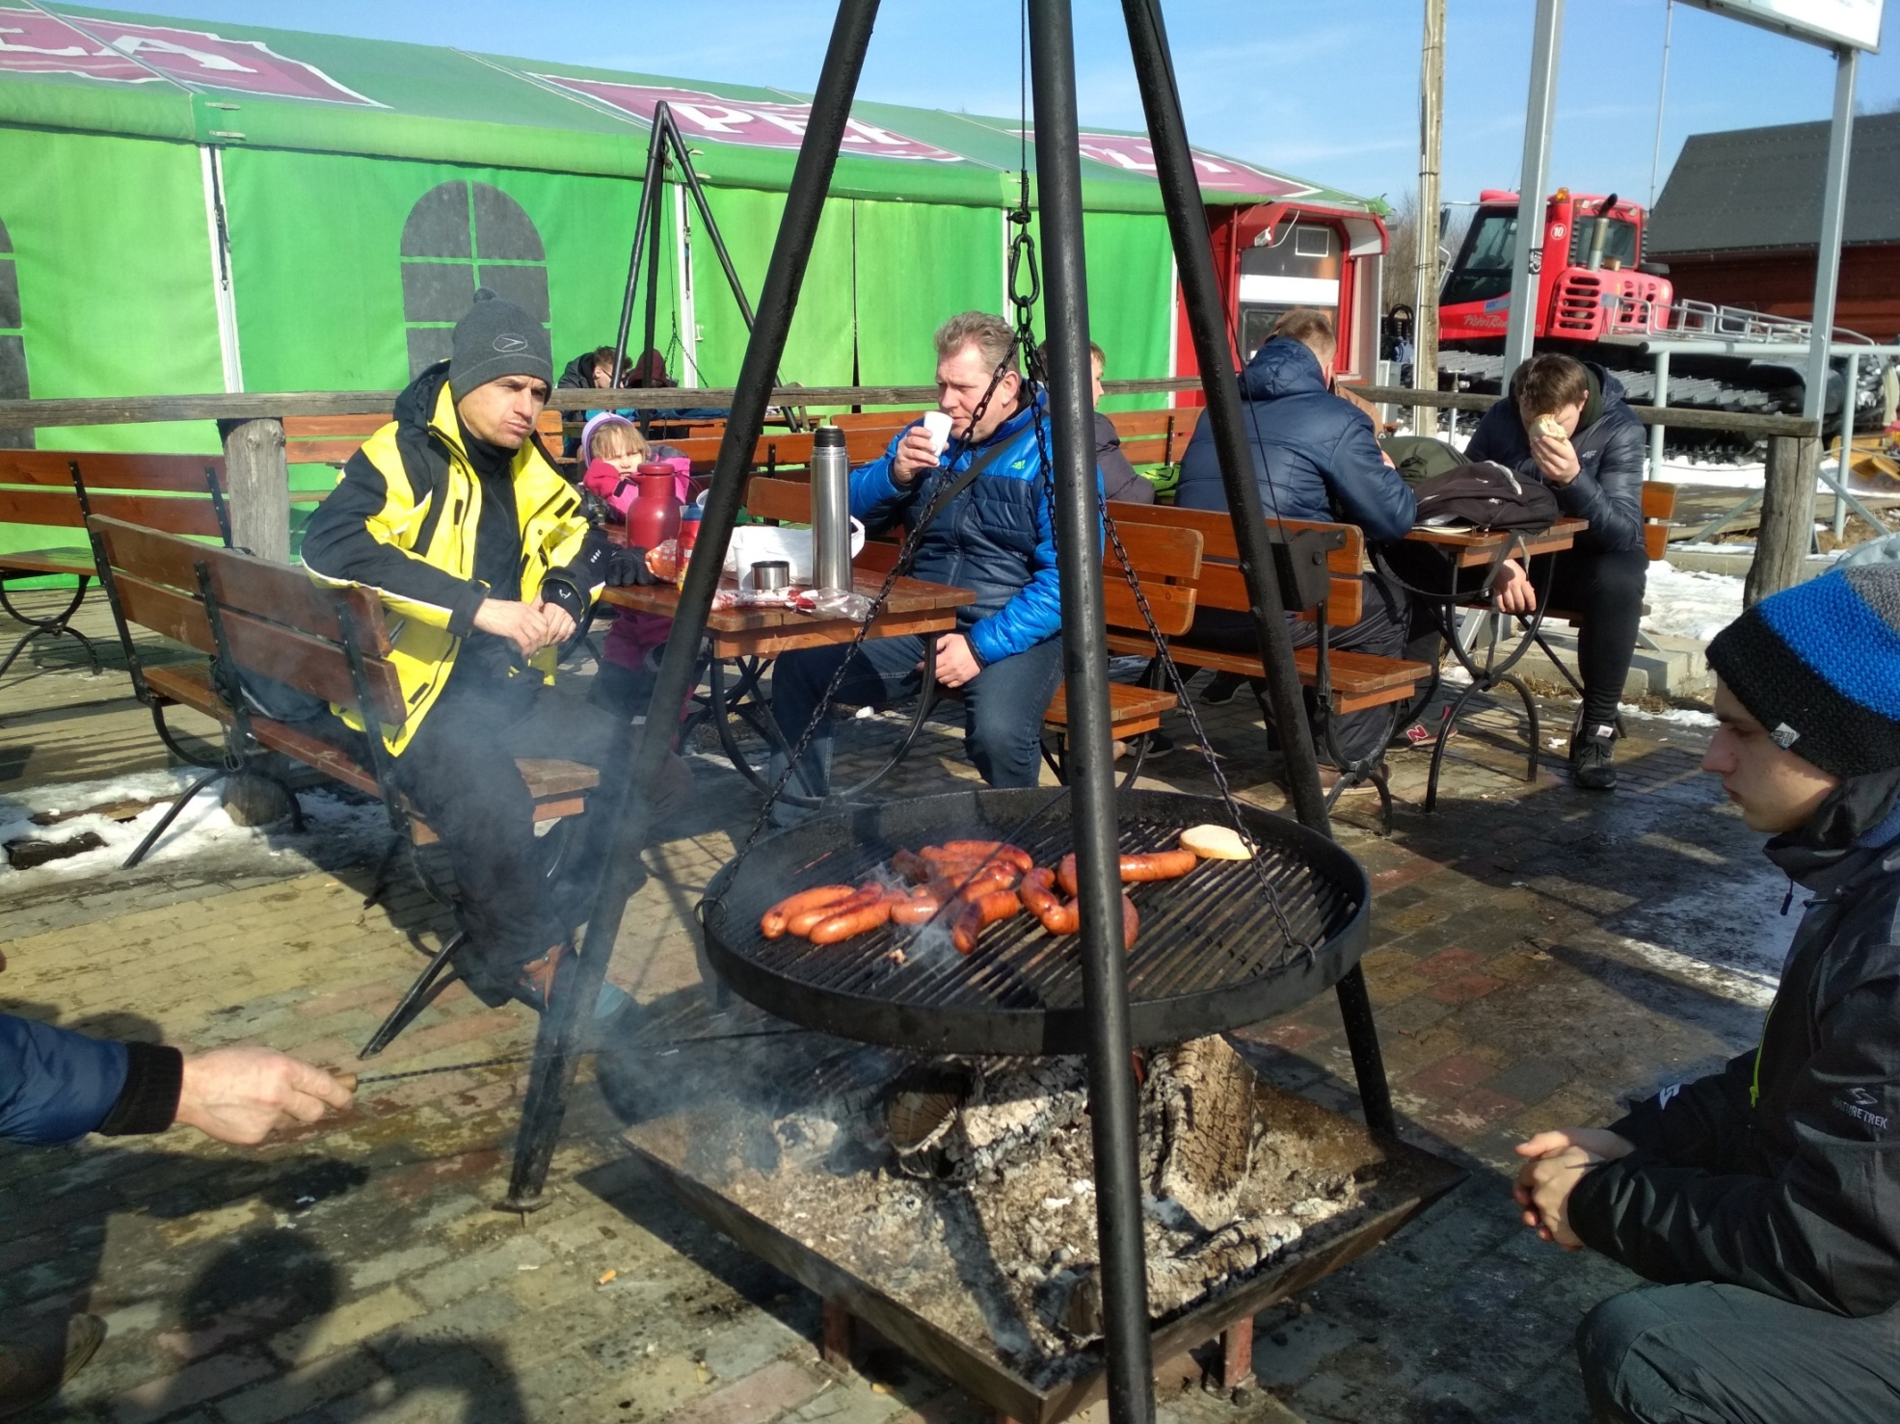

Slide 45
7. Bierzemy udział w wielu ciekawych wycieczkach
Notes:
45

Slide 46
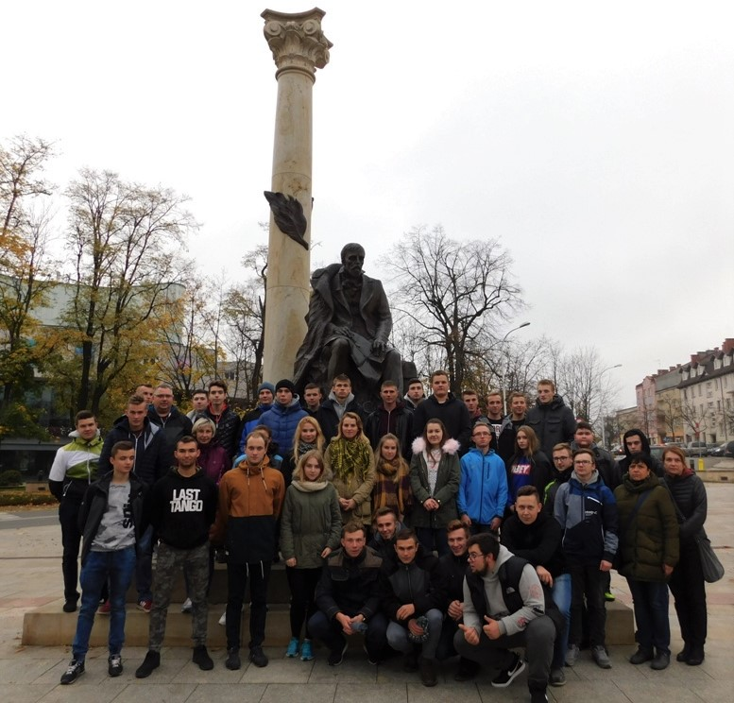
Notes:
46

Slide 47
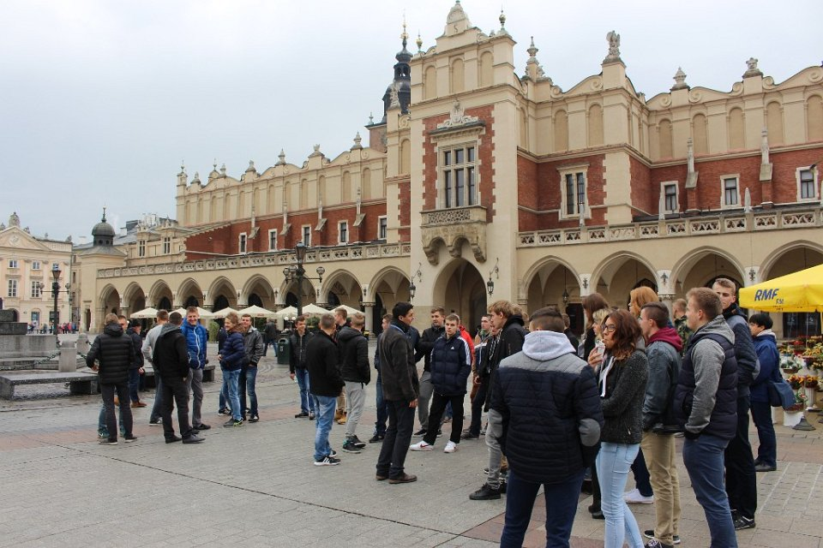
Notes:
47

Slide 48
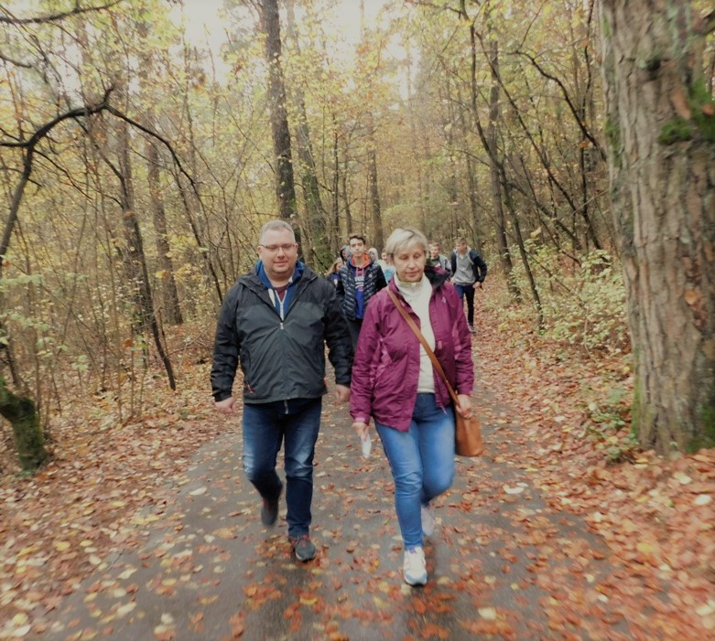
Notes:
48

Slide 49
TARGI SPAWALNICZE, ROLNICZE,
MOTORYZACYJNE I INFORMATYCZNE
Notes:
49

Slide 50
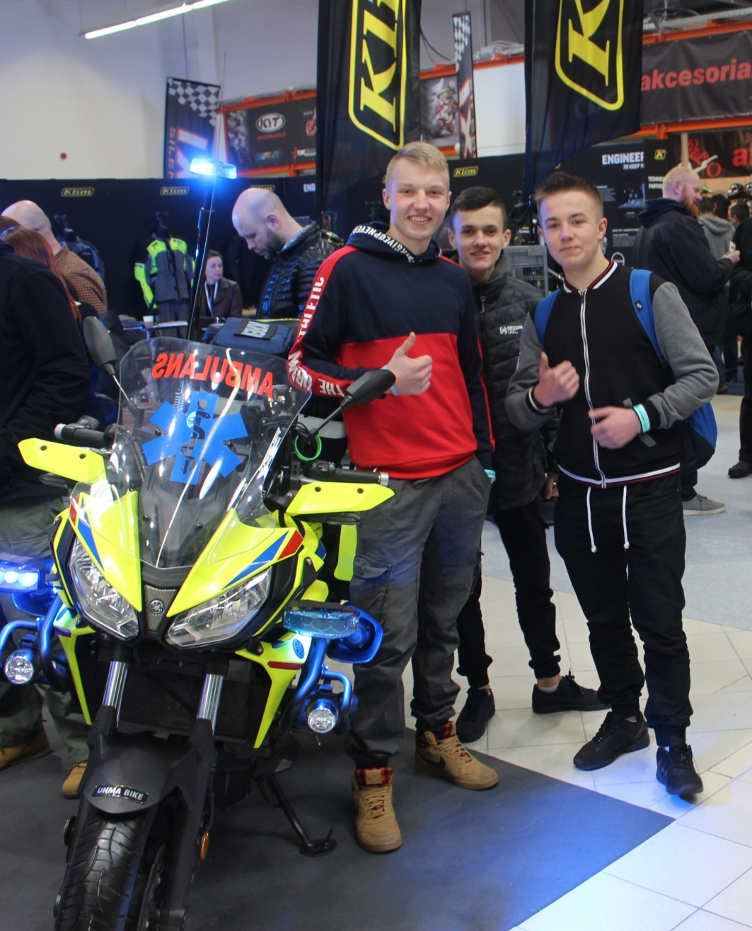
WARSAW MOTORCYCLE SHOW
Notes:
50

Slide 51
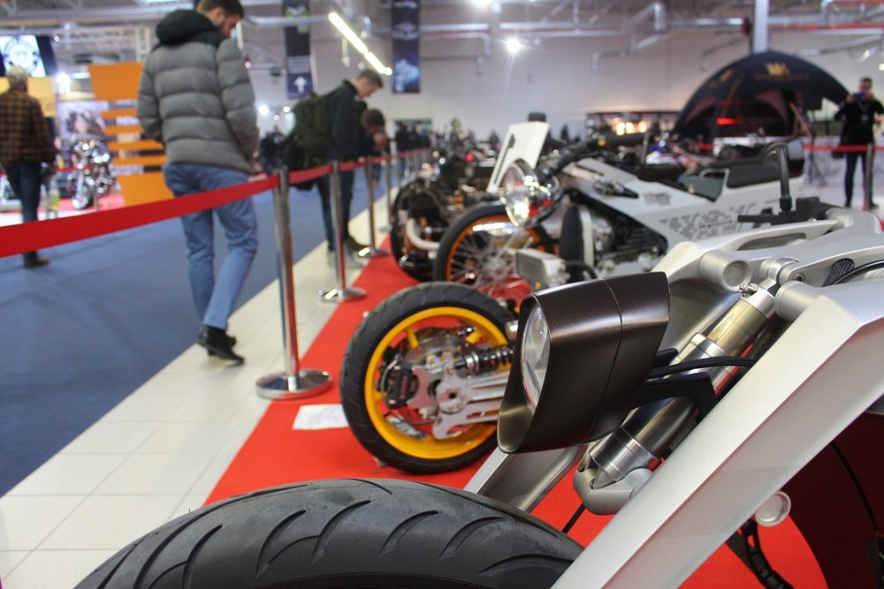
Notes:
51

Slide 52
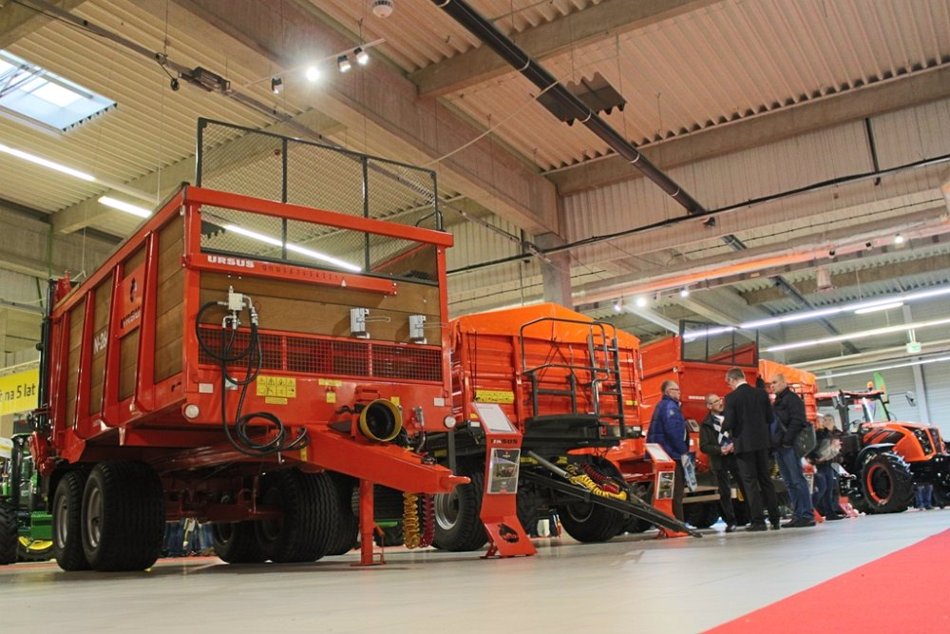
Centralne Targi Rolnicze w Nadarzynie
Notes:
52

Slide 53
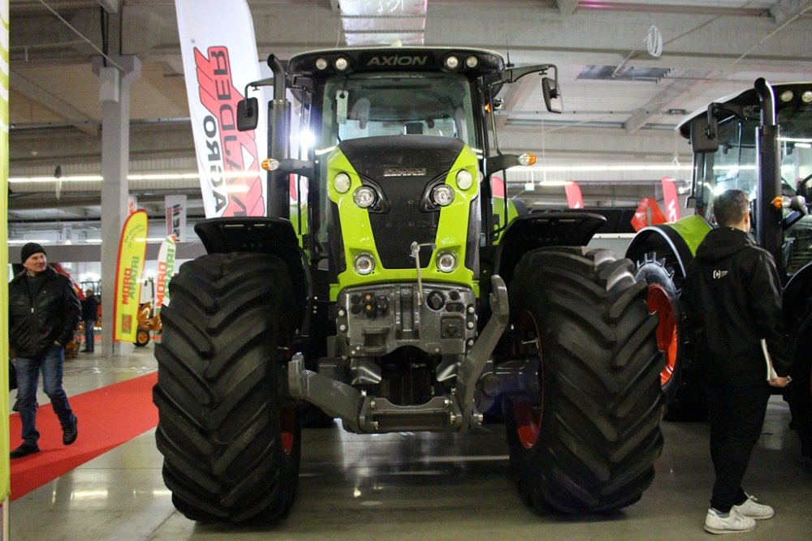
Notes:
53

Slide 54
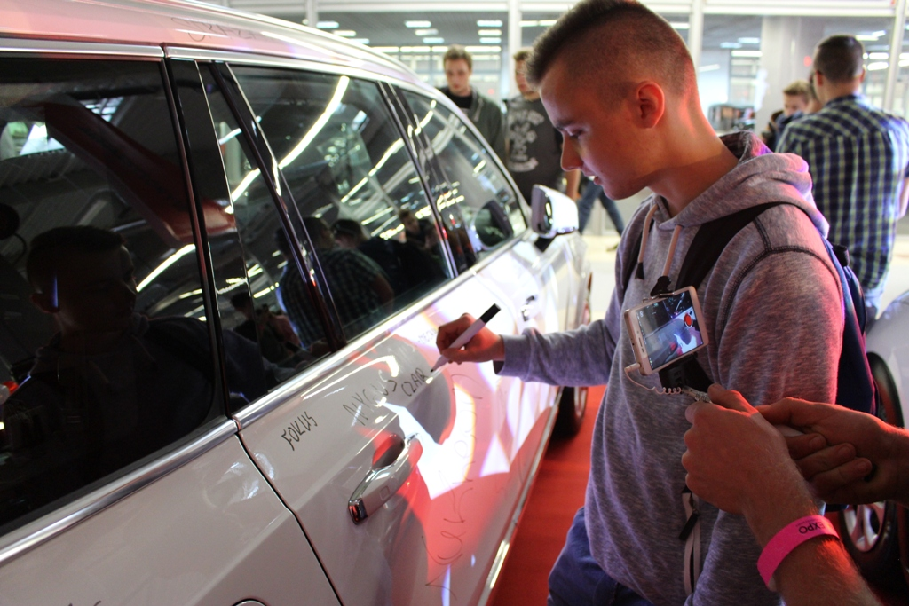
Warsaw Moto Show - Międzynarodowe Targi Motoryzacyjne
Notes:
54

Slide 55
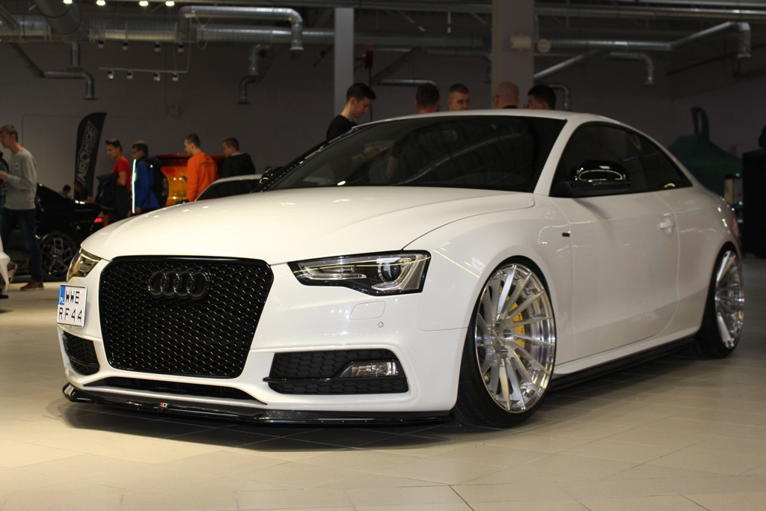
Notes:
55

Slide 56
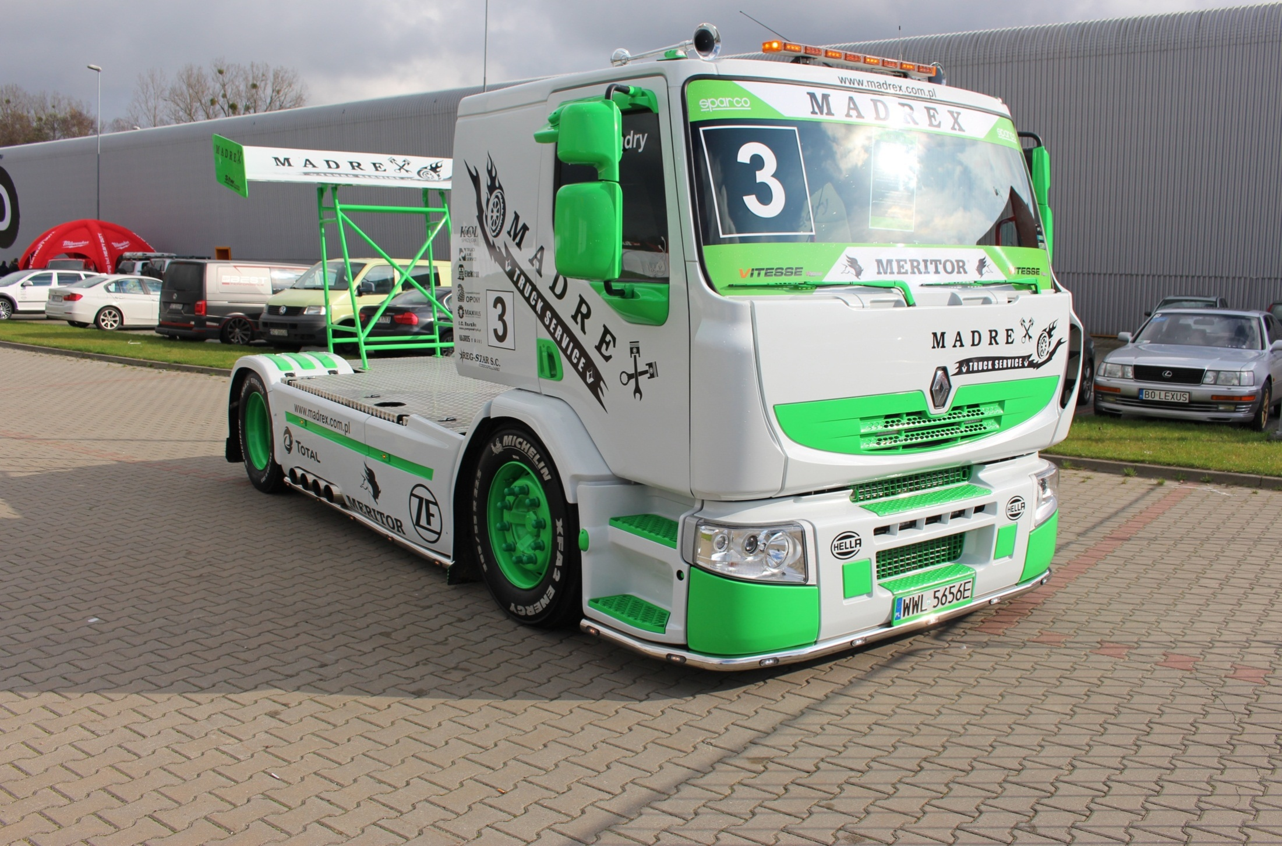
Notes:
56

Slide 57
8. Rozwijamy nasze umiejętności na konkursach
Notes:
57

Slide 58
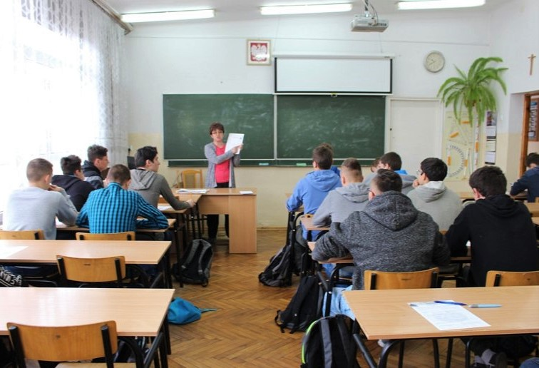
Konkurs "Matematyka w Technice dla Technika"
Notes:
58

Slide 59
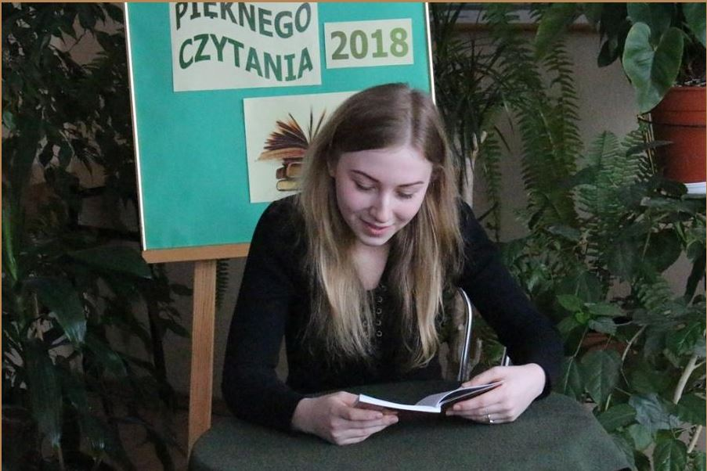
Szkolny konkurs „Pięknego czytania”
Notes:
59

Slide 60
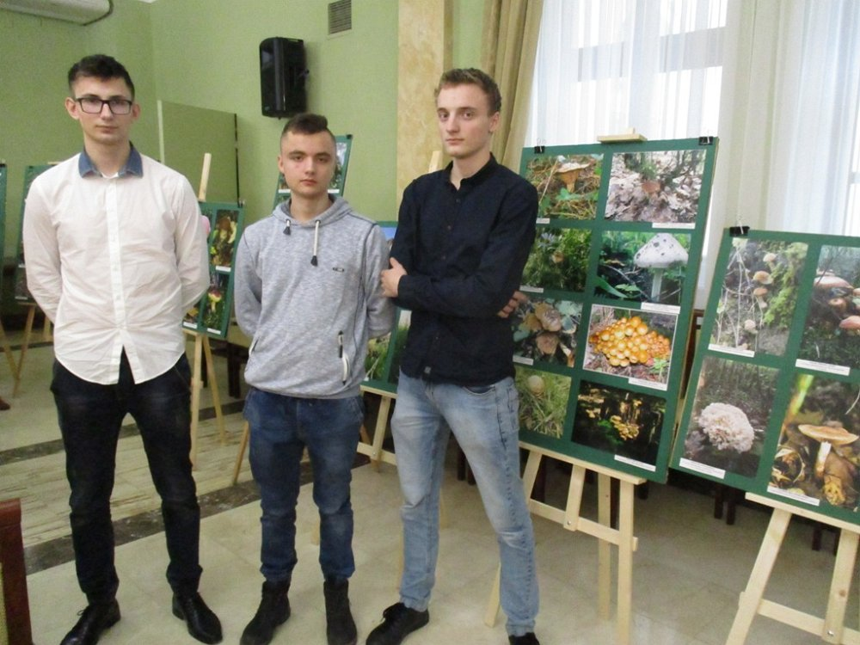
Wojewódzki Konkurs Fotograficzny "Grzyby - skarby natury"
Notes:
60

Slide 61
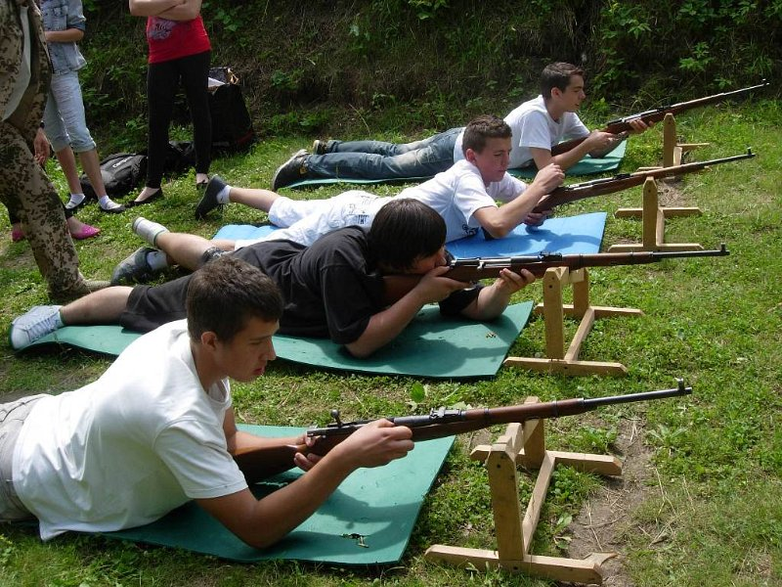
Powiatowe mistrzostwa strzeleckie
Notes:
61

Slide 62
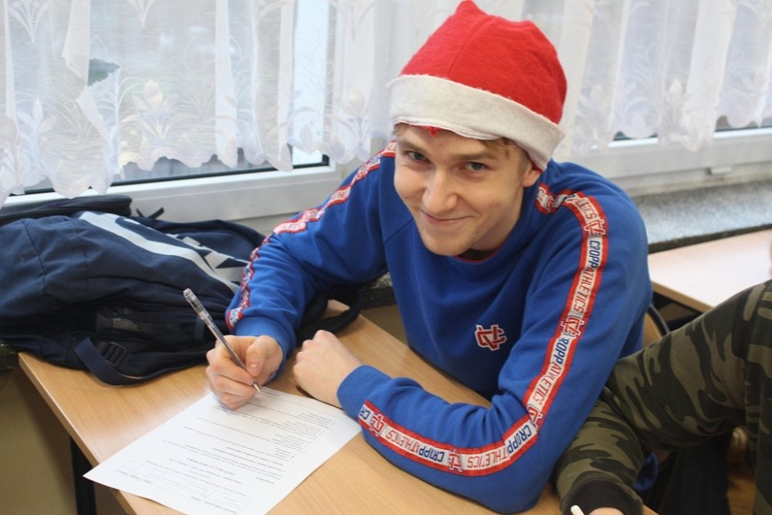
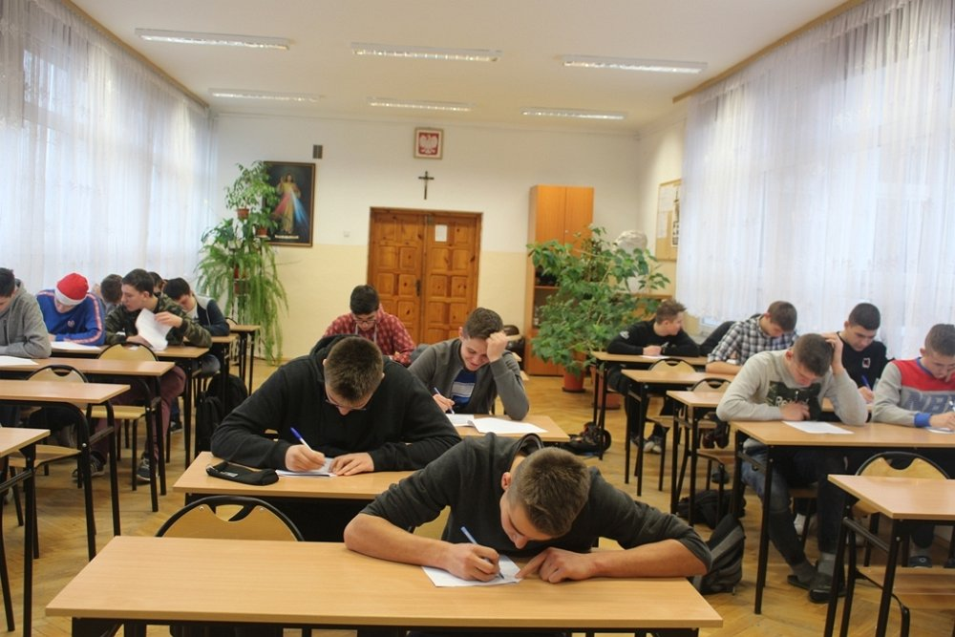
Konkurs Wiedzy o historii Diecezji Siedleckiej
Notes:
62

Slide 63
Europejski konkurs tłumaczeniowy
Notes:
63

Slide 64
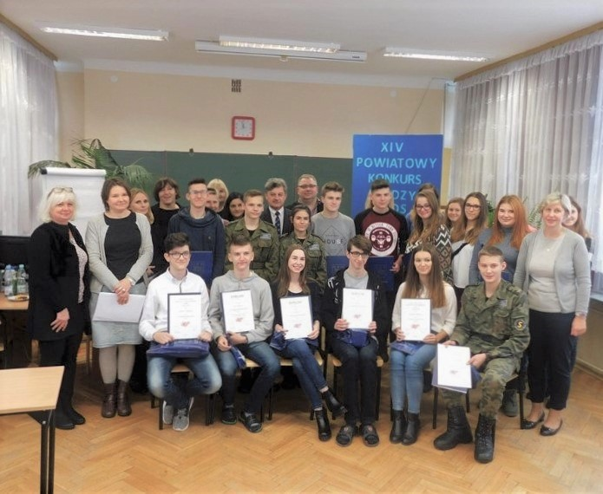
XIV Powiatowy Konkurs Wiedzy o AIDS
Notes:
64

Slide 65
9. Pomagamy
Notes:
65

Slide 66
Stroiki Świąteczne
Notes:
66

Slide 67
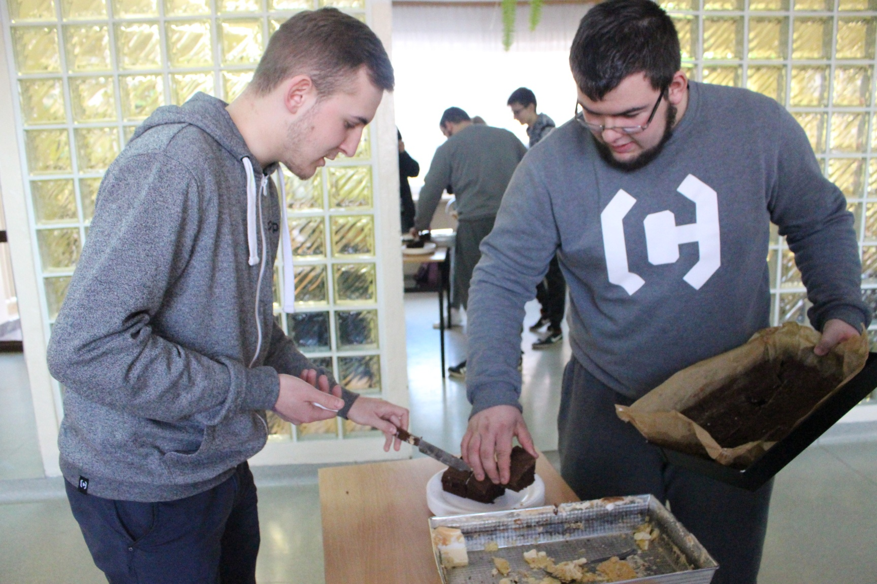
Kiermasz ciast
Notes:
67

Slide 68
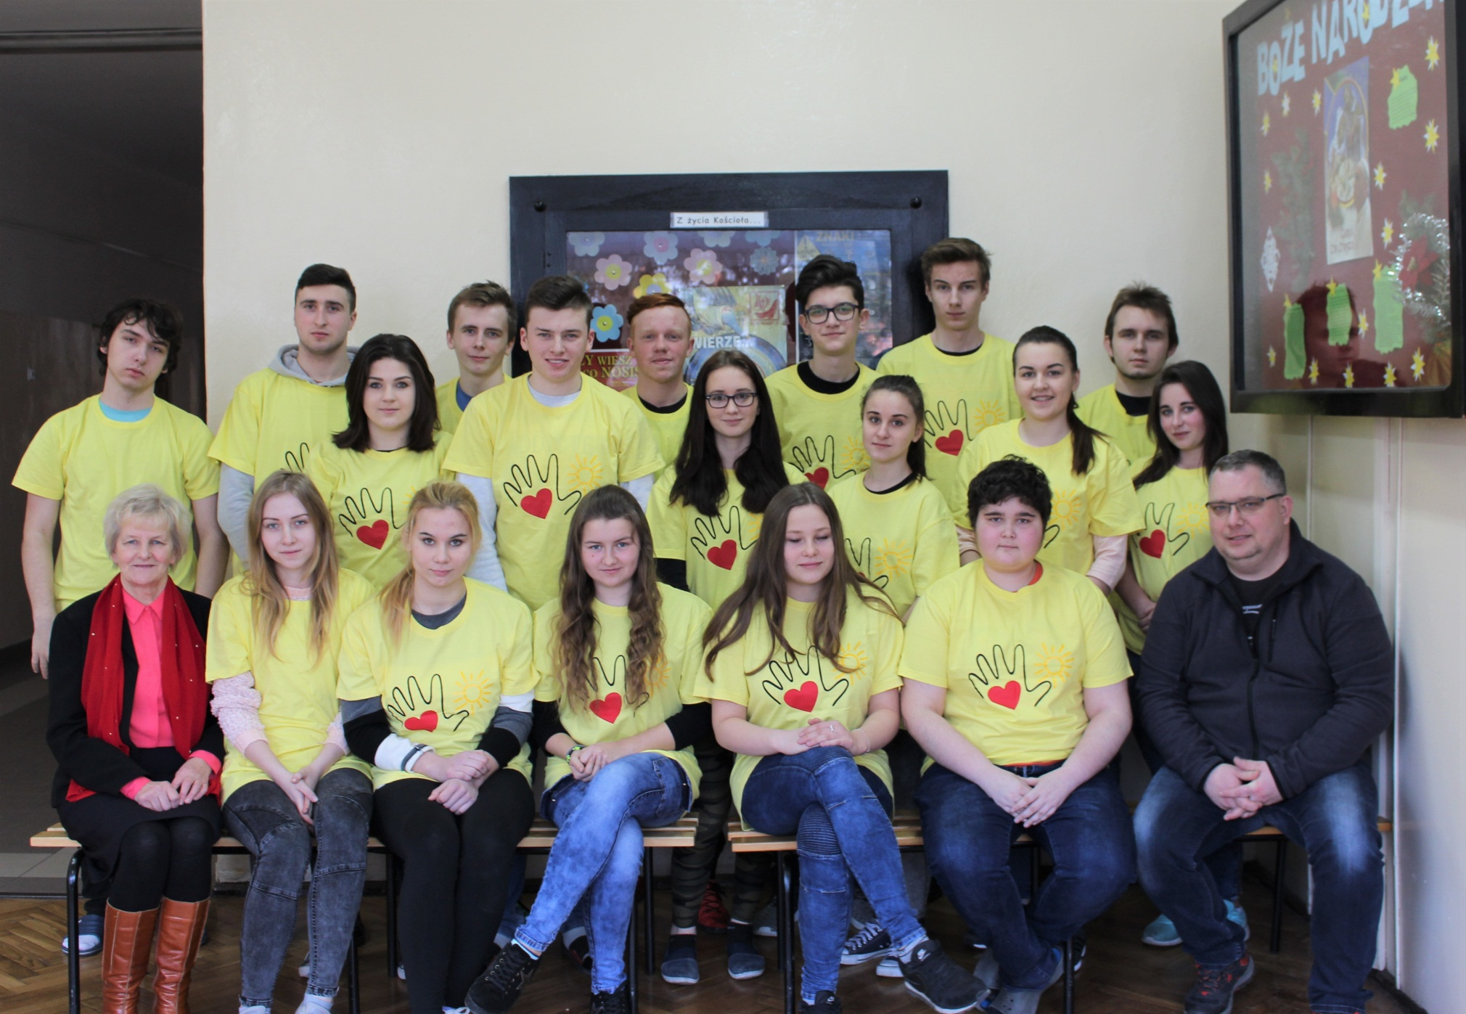
Szkolny wolontariat
Notes:
68

Slide 69
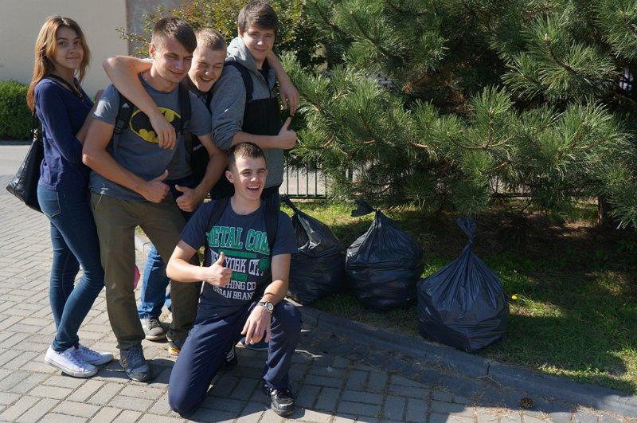
SPRZĄTANIE ŚWIATA
Notes:
69

Slide 70
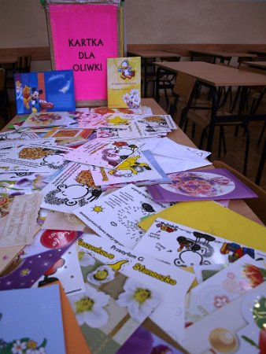
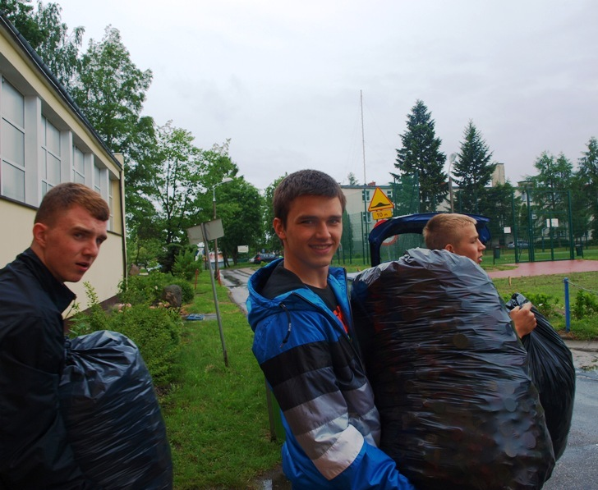
Kartka dla Oliwki
Akcja Korek
Notes:
70

Slide 71
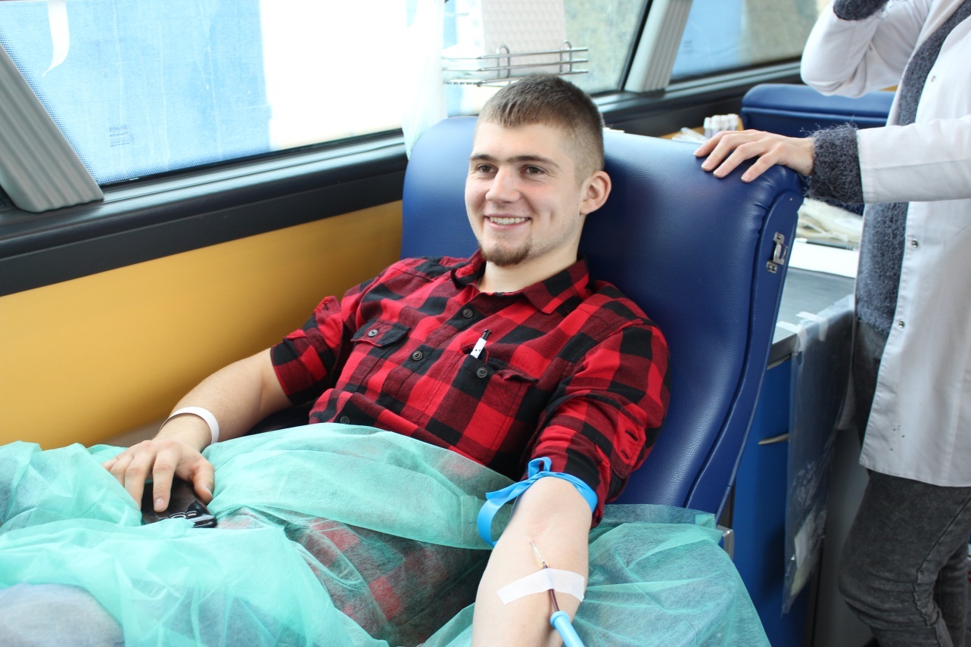
Krwiodawstwo
Notes:
71

Slide 72
Happening Antynikotynowy
Notes:
72

Slide 73
10. Rozwijamy się uczestnicząc
w kółkach zainteresowań
Notes:
73

Slide 74
Kółko poetyckie
Notes:
74

Slide 75
Sekcja muzyczna
Notes:
75

Slide 76
Sekcja fotograficzne
Notes:
76

Slide 77
Sekcja filmowa
Notes:
77

Slide 78
Koło modelarstwa sylwetkowego
Notes:
78

Slide 79
Notes:
79

Slide 80
Notes:
80

Slide 81
W szkole funkcjonuje także koło rowerowe
Notes:
81

Slide 82
Notes:
82

Slide 83
TYLKO U NAS:
Notes:
83

Slide 84
Samorząd Uczniowski
Ulubiona muzyka na przerwach
Twój szczęśliwy numerek
Notes:
84

Slide 85
Bawisz się na najlepszej studniówce!
Notes:
85

Slide 86
Spotkasz super kolegów
Notes:
86

Slide 87
DNI PROFILAKTYKI I
PROMOCJI ZDROWIA
Notes:
87

Slide 88
W trakcie Tygodnia Profilaktyki na chwilę staniesz się policjantem…
Notes:
88

Slide 89
Notes:
89

Slide 90
Notes:
90

Slide 91
ORGANIZOWANY JEST COROCZNY KIERMASZ
UŻYWANYCH PODRĘCZNIKÓW
Notes:
91

Slide 92
Biblioteka
Notes:
92

Slide 93
POSIADAMY
ZMODERNIZOWANE BOISKO
Notes:
93

Slide 94
JAKO JEDYNA SZKOŁA W RYKACH POSIADAMY INTERNAT
Notes:
94

Slide 95
OBIADY JAK U MAMY
KOSZT OBIADU TO TYLKO:
5 zł
Notes:
95

Slide 96
W RAMACH LEKCJI W-F CHODZIMY NA BASEN
Notes:
96

Slide 97
SZKOŁA POSIADA DARMOWY DOSTĘP DO DZIENNIKA VULCAN
Notes:
97

Slide 98
W bieżącym roku szkolnym obchodziliśmy 70 rocznicę powstania szkoły.
Notes:
98

Slide 99
Notes:
99

Slide 100
Notes:
100

Slide 101
NIECH NIE ZWIEDZIE CIĘ PANIKA -
WYBIERZ DOBRZE
ZAPRASZAMY WAS
DO MECHANIKA !!!
Notes:
101

Slide 102
Notes:
102

Slide 103
Notes:
103

Slide 104
CZEKAMY NA CIEBIE !!
Notes:
104

